Slide 1

Machine Learning und
Deep Learning
im Unternehmen
2025, Willi Hahn
Notes:
Kursunterlagen inklusive Jupyter Notebooks des Dozenten unterliegen der MIT Lizenz falls in Ausnahmen nicht anders beschrieben.
The MIT License (MIT)
Copyright (c) <copyright holders></copyright holders>
Permission is hereby granted, free of charge, to any person obtaining a copy
of this software and associated documentation files (the "Software"), to deal
in the Software without restriction, including without limitation the rights
to use, copy, modify, merge, publish, distribute, sublicense, and/or sell
copies of the Software, and to permit persons to whom the Software is
furnished to do so, subject to the following conditions:
The above copyright notice and this permission notice shall be included in
all copies or substantial portions of the Software.
THE SOFTWARE IS PROVIDED "AS IS", WITHOUT WARRANTY OF ANY KIND, EXPRESS OR
IMPLIED, INCLUDING BUT NOT LIMITED TO THE WARRANTIES OF MERCHANTABILITY,
FITNESS FOR A PARTICULAR PURPOSE AND NONINFRINGEMENT. IN NO EVENT SHALL THE
AUTHORS OR COPYRIGHT HOLDERS BE LIABLE FOR ANY CLAIM, DAMAGES OR OTHER
LIABILITY, WHETHER IN AN ACTION OF CONTRACT, TORT OR OTHERWISE, ARISING FROM,
OUT OF OR IN CONNECTION WITH THE SOFTWARE OR THE USE OR OTHER DEALINGS IN
THE SOFTWARE.

Slide 2
Organisatorisch
9:00 Uhr bis 16:00 Uhr
Mittag 12:00 Uhr - 13:00 Uhr
10:30 und 14:30 je 15 Minuten Pause.
Kollegial ?
Du ?
Formell ?
Sie ?

Slide 3

Vorstellung Dozent
Selbständig als IT Entwickler, Analyst, Projektleiter, Manager, Trainer, Coach, Tester seit 1983.
Heute
Vorlesungen, Seminare, Training an öffentlichen Hochschulen und privaten Unternehmen für KI, Data Science, ITIL
ITSM Projekte
1980er Geostatistische Software
1983 Abschluß Studium als Diplom-Geologe
1990er Service und Configuration Management
2000er Workflow Management für ITSM
2010er Multiagentensysteme für ITSM
2020er Data Science, Künstliche Intelligenz, ITSM
Notes:
ITIL, ITSM seit 1990 (Besuch von ersten Meetings in London).

Slide 4
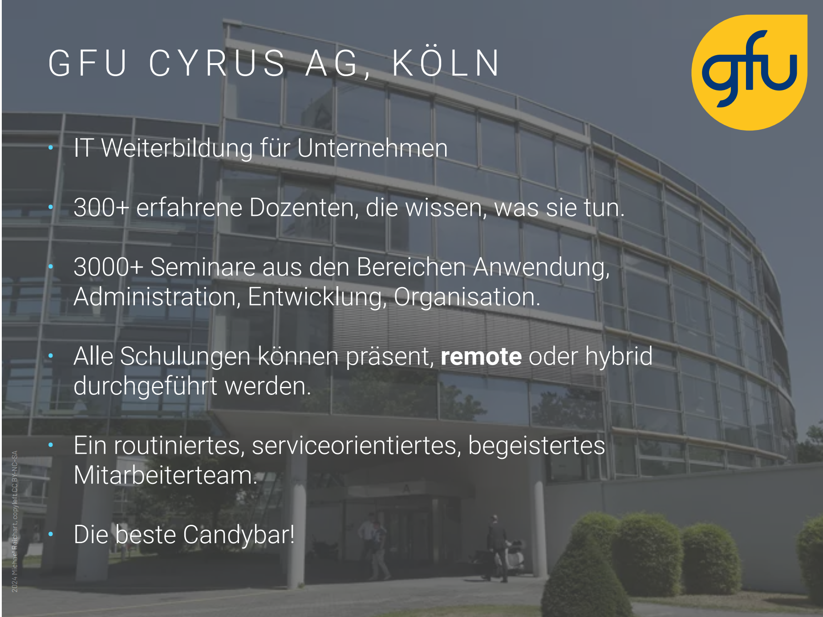
Vorstellung GFU

Slide 5
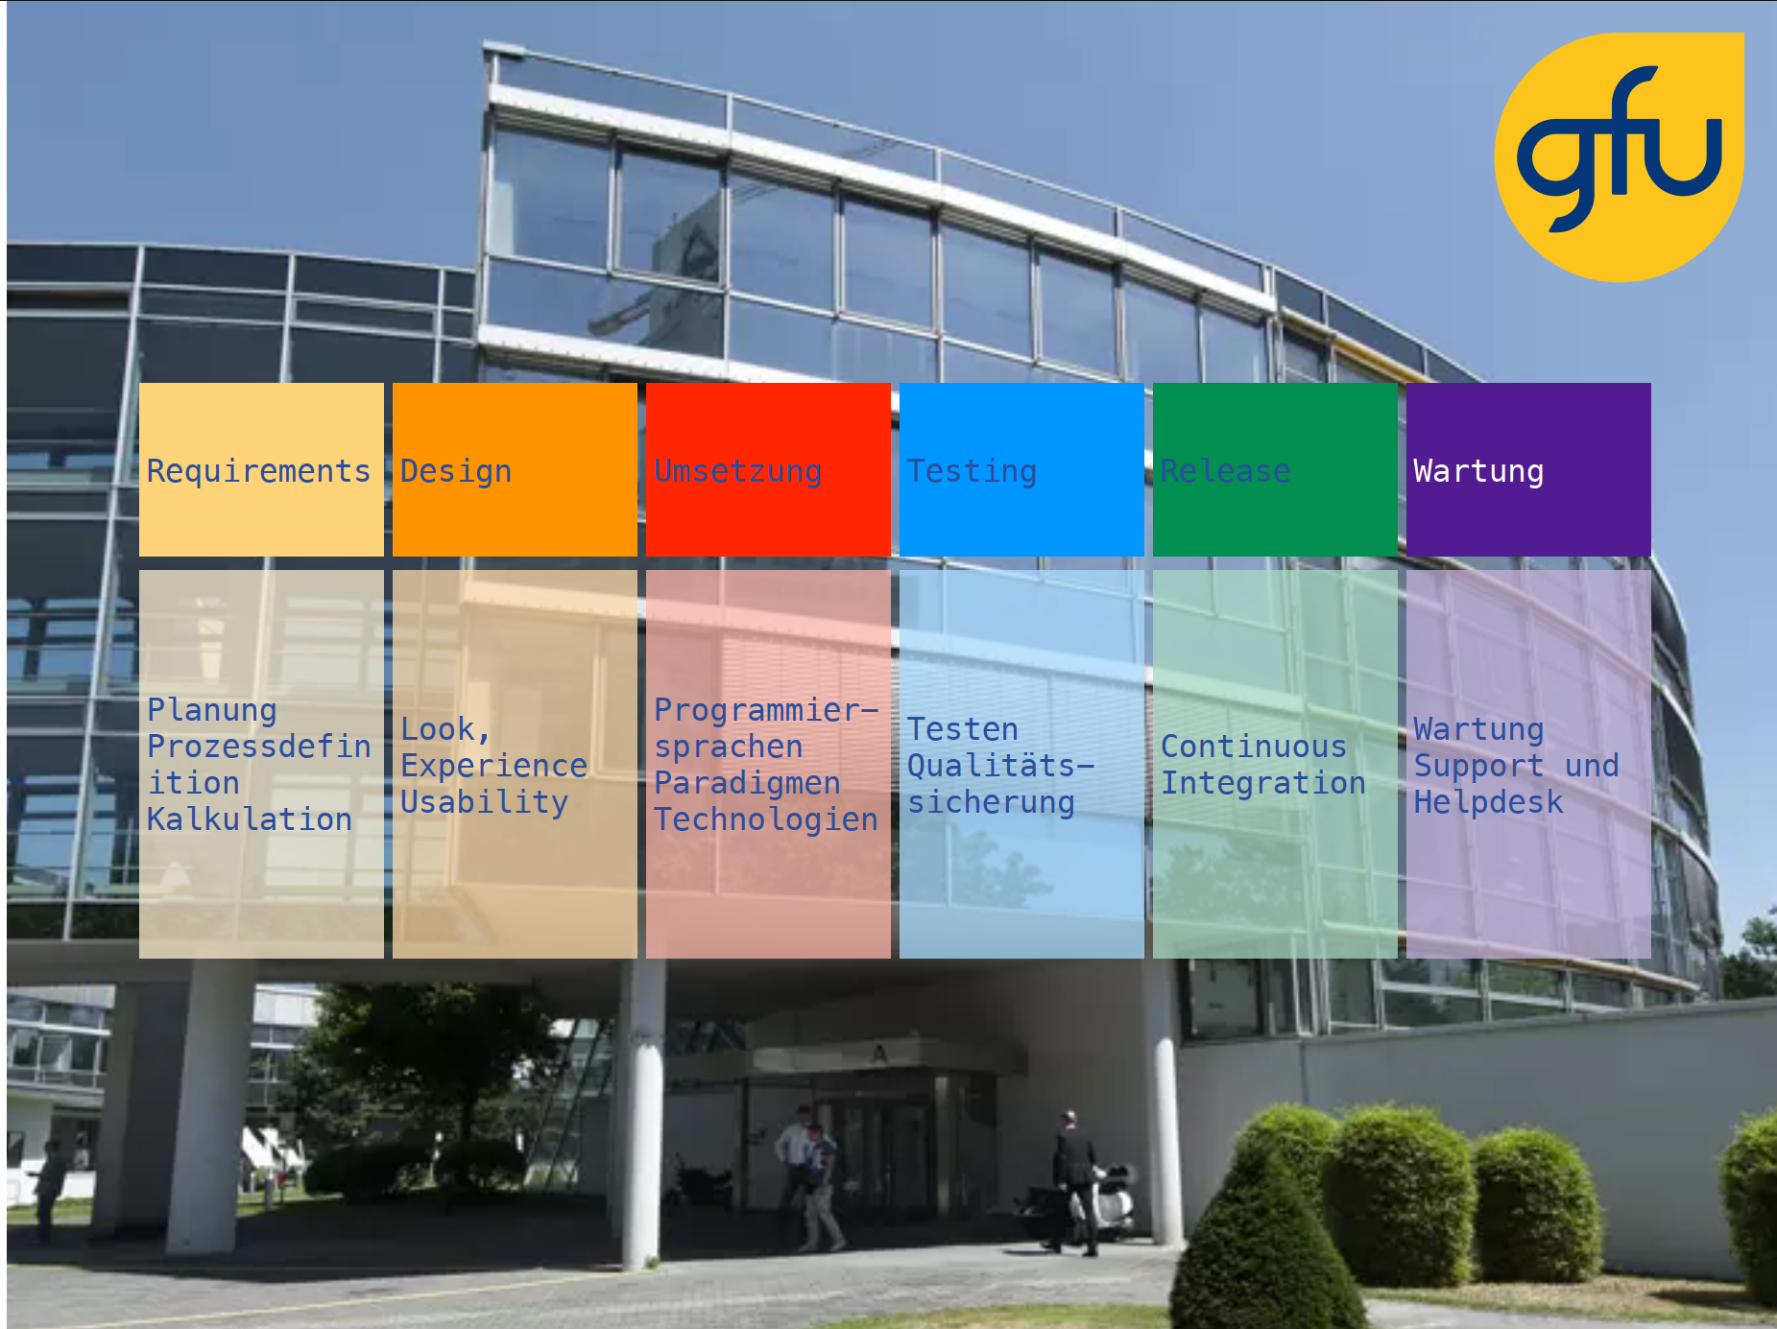
Vorstellung GFU

Slide 6




Kontakt zur gfu
Ihr oonline Kontakt welcome.gfu.net.
Desktop Zoom Client?
Browser?
RDP auf SchulungsPC?
Hinweis auf Bewertungsformular am Ende des Seminars

Slide 7
Seminarunterlagen
Jupyter Notebooks
Zu Beginn als .zip übergeben
Präsentation
Zum Ende als .pptx übergeben
4 Teile
Rahmen : Vorstellung, Projektsteuerung, verwendete Daten, Abschluss
Theorie ML : Grundlagen einfacher Modelle
Theorie DL : Grundlagen neuronaler Modelle für Tabellen, Text und Bilder
Praxis Jupyter Notebooks
Nicht alle Folien oder Notebooks werden verwendet. Workshops können Erweiterungen bringen.
Notes:
Warum DL abgetrennt? Weil erst seit 2016, ML seit ca 1650 und noch länger. Und weil .pptx sonst bei 500 MB knallt?

Slide 8
Kursziele
Offenes Verständnis für ML, DL, GenAI, …
Grundwissen der Verfahren, Zahlenverständnis, Breiter Einstieg entlang der Datentypen Tabelle, Bilder, Sequenzen
Datenanalytische Denkweise
Repräsentation von Wissen als lernende Datenstrukturen
Unterschiede von Daten? Welche Vorbereitungen für welche Modelle?
Referenzbeispiele
Daten zu Hauspreisen, Bildern von Ziffern, Gesichter, SMS Nachrichten, Texte
Scikit-Learn, Keras, TensorFlow, OpenCV, Hugging face
k nächste Nachbarn Verfahren, Entscheidungsbäume, Bagging & Boosting, Regressionen, FNN, RNN, CNN, Transformer
Vorhersage Hauspreise, Ziffern-, Nummernschilder- und Gesichtserkennung
Klassifizierung von Text, Vorhersage nächstes Wort

Slide 9
Vorstellung Teilnehmer
Wer sind Sie, was machen Sie?
Warum haben Sie dieses Seminar ausgesucht?
Was wollen Sie erreichen?
Welche Entwicklungsumgebung haben Sie und wir können wir diese für den Kurs anpassen?
Notes:
ITIL, ITSM seit 1990 (Besuch von ersten Meetings in London).

Slide 10
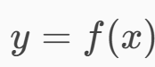
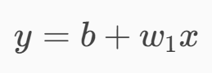
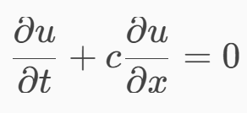
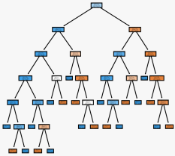
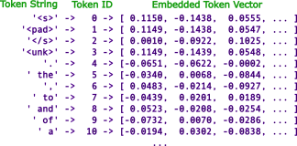
Big Picture
Repräsentationen
/ Modelle
Wirklichkeit
Vorhersagen / Schätzer
Stichproben
mit Daten als
Tabellen
Bilder
Zeitreihen
Text
Audio
Video
…
Einer Zahl
1:N Klasse/Entität
Eines Wortes
Notes:
Analytische vs heuristische vs frequentistische (auszählen und Wahrscheinlichkeiten bilden) Lösungen
Die lineare Transportgleichung beschreibt die Bewegung einer Welle oder eines Signals mit konstanter Geschwindigkeit c.

Slide 11
Was sind Ihre persönlichen Ziele und Fragen für das Seminar?
Meßtechnik zu Räder von Schienenfahrzeuge im langsamen Vorlauf (Werkstatt)
Radsatzmessung der Rundheit mit Tasthebel
Profilvermessung längs und quer zur Lauflinie (Profillinie (1000 Punkte))
Rückführbarkeit der Vorhersage für Zertifizierungen
RFID Infos, Laserscan im Betrieb der Fahrzeuge (Big Data) sind nicht im Ziel.
Data Science Grundlagen im Fokus, nicht Deployment und Betrieb
Installation und Betriebnahme einer Entwicklungsumgebung
Projektplanung nach CRISP-DM oder ähnlich
Use Cases
Wagennummer erkennen
Anomalien für Radkenngrößen (pro Rad 10 Werte) und Profillinie
Ausfallprognose je Rad
Prognose in zeitlicher Entwicklung
Erklärbarkeit

Slide 12
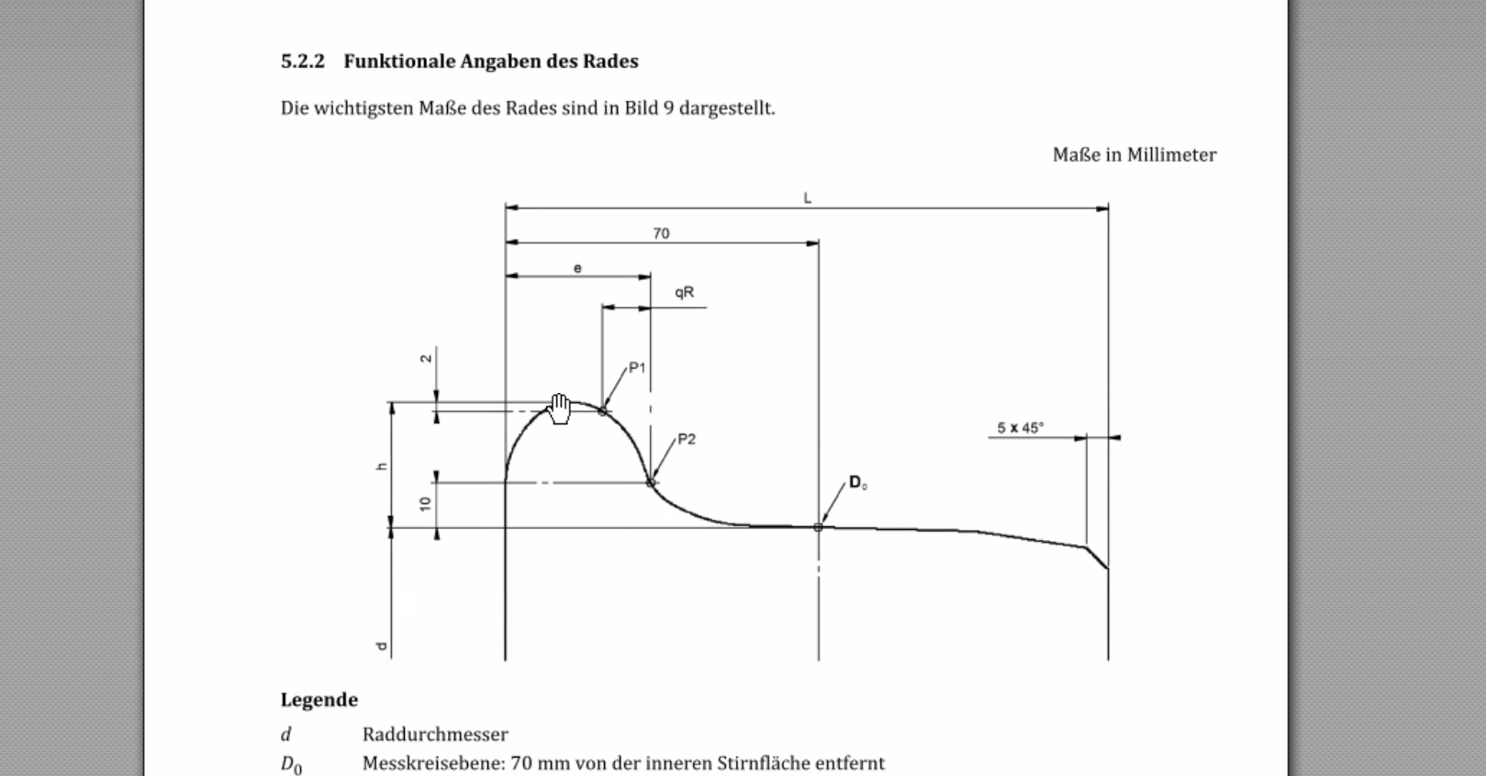
Querprofillinie

Slide 13
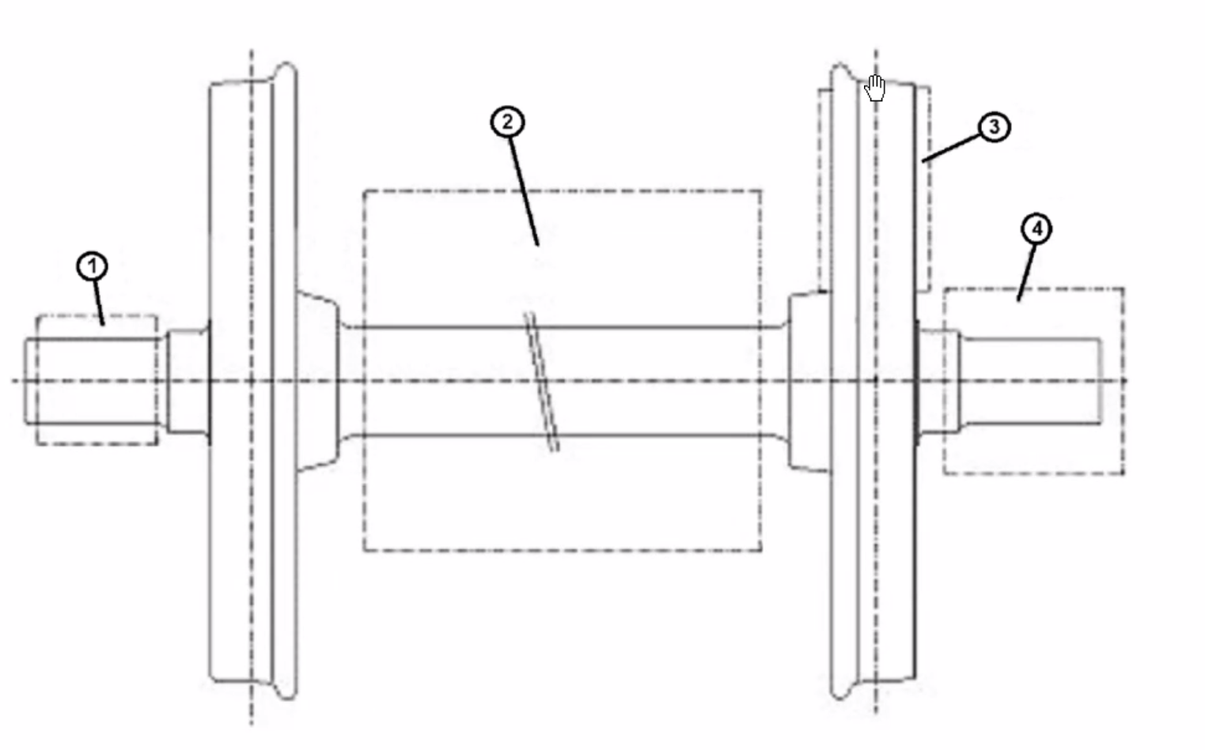
Radquerschnitt
Querprofillinie

Slide 14
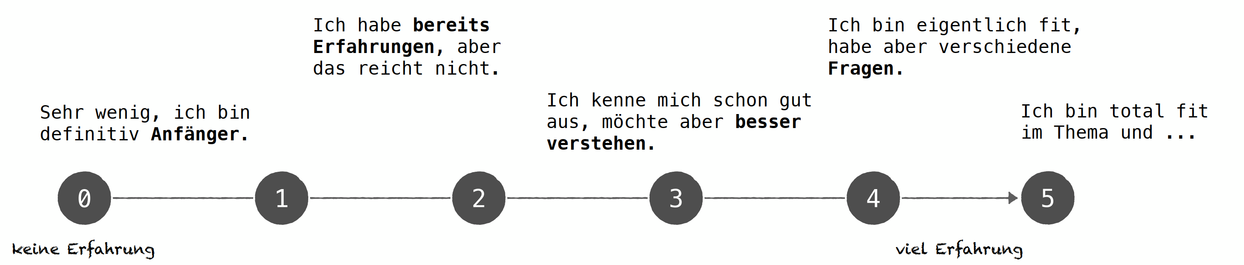

Wie schätzen Sie Ihr bisheriges Verständnis für das Thema ein?
Data Science
AI Markt
Persönliche Ziele, Fragen?
Projekt Management
GenAI Modelle
Betrieb
Python
Notes:
NACH EINTAGEN DER TEILNEHMER ANS ENDE KOPIEREN!

Slide 15
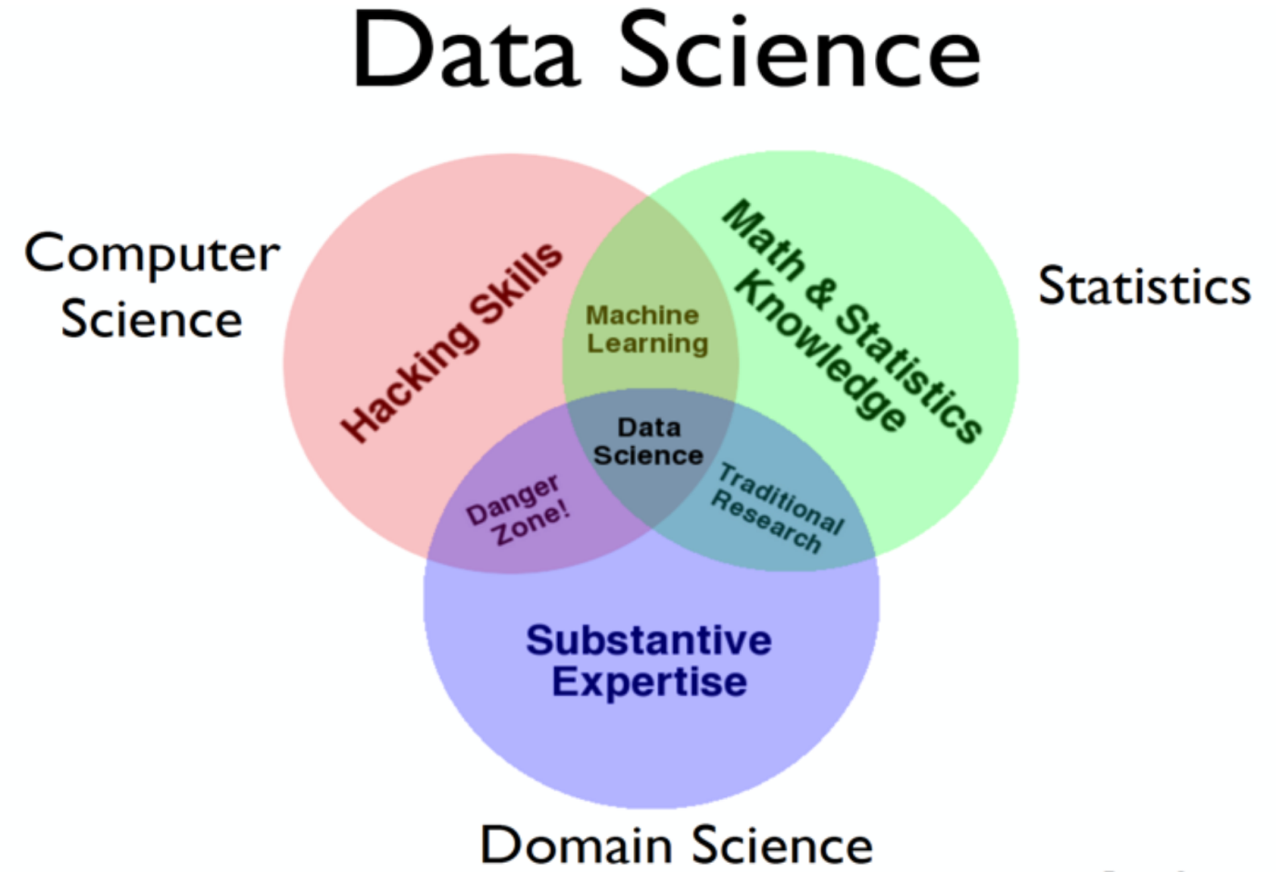
Conway Diagramm des notwendigen Wissens
Data Science als Schnittmenge von IT, Statistik und Domänenwissen.
Domänen wie Maschinenbau, Bioinformatik, Genetik, Amtlich Statistik, Versicherungen, …
Gefahr besteht, wenn die Grundlagen von Mathematik und Statistik fehlen.
Notes:
Hacking Skills oder Computer Science?
Domain Science = Domänenwissen = Fachwissen
Danger Zone? Oder besser Data Support? Oder einfach Software Development? Gefahr besteht wenn statistische Grundlagen und Voraussetzungen der fachlichen Aufgaben nicht beachtet werden.
Abbildung rechts nach "The Data Science Venn Diagram“ von Drew Conway (2010), http://drewconway.com/zia/2013/3/26/the-data-science-venn-diagram, abgerufen 25.04.2022.

Slide 16
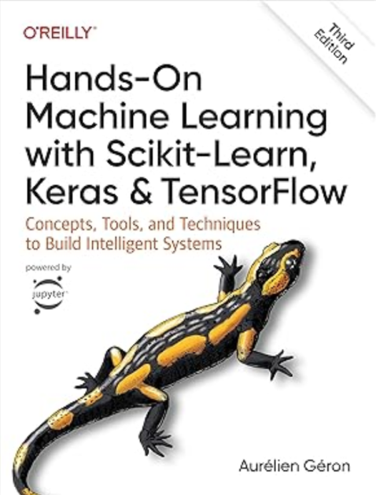
Buch Aurelius Geron (2023)
Praxiseinstieg Machine Learning mit Scikit-Learn, Keras und TensorFlow, 3rd Edition
Aurelius Geron: self employed author, Neuseeland
Modern, weiter Überblick für Statistical, Machine und Deep Learning für tabellarische Daten, Zeitreihen, Sprache und Bilder.
github.com/ageron/handson-ml3/ mit Jupyter Notebooks, aktuell gepflegt
Einfaches Copyright
Stand 2023 ohne OpenAI und GPT
Übersetzt durch KI
Siehe Abschnitt Konfusionmatrix: Precision ist Präzision und nicht Relevanz.
Notes:
Copyright siehe Geron (2023) Verwenden von Codebeispielen. Es werden nur geringe Mengen von Code übernommen. Unter Nennung des Autors.

Slide 17
Welche Hilfsmittel?
Chat-Assistenten?
Microsoft Copilot
Anthropic Claude AI
Google Gemini
DeepAI
Mistral
OpenAI ChatGPT
DeepSeek
Entwicklungsumgebung im Seminar:
Laptop mit Anaconda
Jupyter
Colab, Kaggle, Binder.org
MS Visual Studio Code
Hugging Face
Python Biosphäre im Seminar:
Jupyter
numpy.org
pandas.pydata.org
matplotlib.org, seaborn.pydata.org, Bokeh
scikit-learn.org
statsmodel
tensorflow.org
pytorch
pycaret.org
huggingface transformers
OpenCV
pytesseract
Bild Generatoren?
Midjourney
DALL-E 3
Stable Diffusion
Bing Image Creator
FLUX Black Forest
Notes:
Überraschungen:
Chatbots:
Kosten : Free ist eingeschränkt in Leistung und Verfügbarkeit. Real ab 20$/Monatlich wie zB MS Copilot. Täglich neue, komplexe Angebote. Preisverfall.
Begriffsstutzig wie ein 5-jähriges Kind?
Copilot: upload nur Microsoft Office Documents, PDF, ODT, ODP, JPG, PNG, BMP, WEBP, CSV, RTF, TXT, Markup ASPX, HTM, HTML
ChatGpt: kann .ipynb bearbeiten
EU hat noch keinen ChatBot. Stellen die vielen Sprachen doch zu hohe Anfordungen an den Datenumfang (Datenqaulitätsdimension) der Trainingsdaten?
Dev.Env.:
Versionsabhängigkeiten in getrennten Environments!
Python Bibliotheken:
Abhängigkeiten. Projekte frieren ihren Versionsstatus ein. In Produktion heite noch Python 2, 3.6.
Keras V3 schafft GPU Support unter Windwos ab.

Slide 18

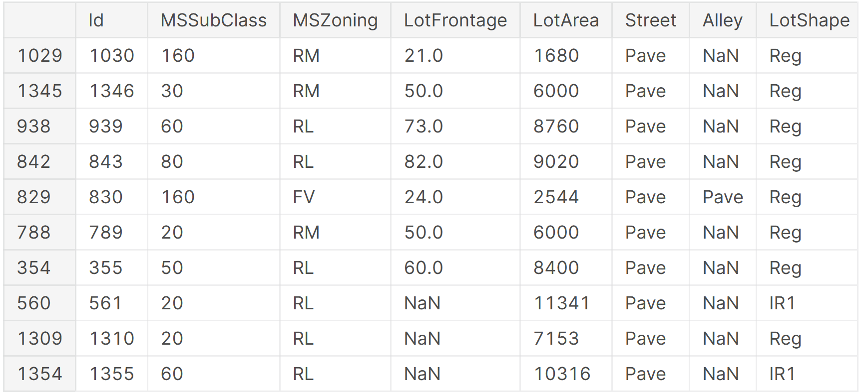
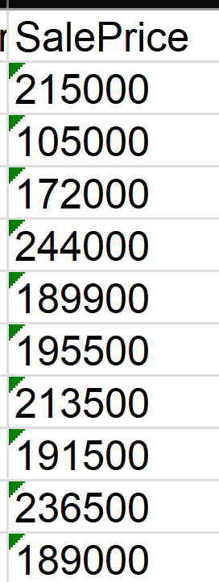
Hauspreise
Hauspreise aus Ames, Iowa, USA
Ames liegt südwestlich von Chicago, hat ca 70000 Einwohner.
2930 Datensätze, 81 Variablen, Tabellenform.
Framing: Vorhersage des Verkaufspreises durch Regression.
Notes:
Zusätzlich werden im Kurs auch weitere Datensätze verwendet.
Lernziele
Bedeutung von Variablen und ihr Beitrag zu Vorhersagen.
Randbedingungen der Linearen Regression
Dauerwettbewerb bei www.kaggle.com/competitions/house-prices-advanced-regression-techniques/overview. Moderner (seit 2012) als der klassische Boston House Prices Datensatz mit mehr Variablen und Datensätzen.
Abb. Von der oben genannten Webseite, abgerufen 27.04.2023.

Slide 19
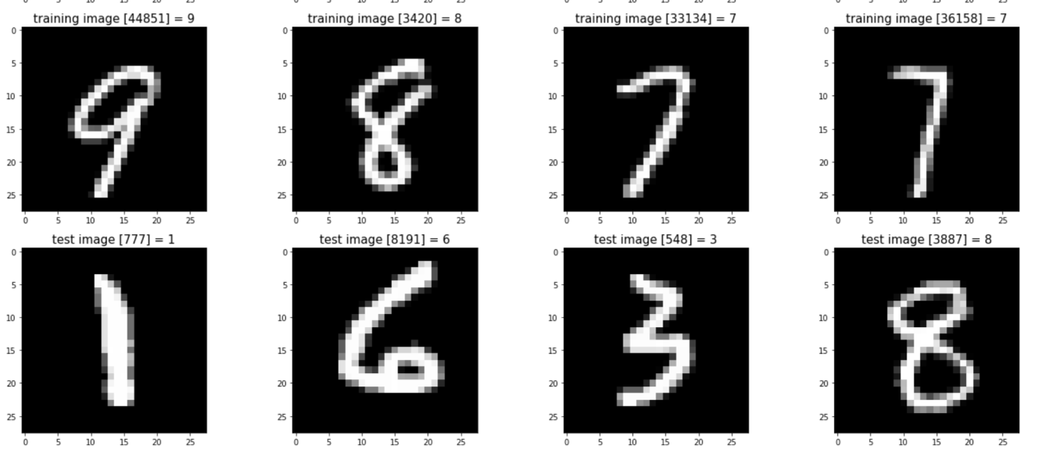
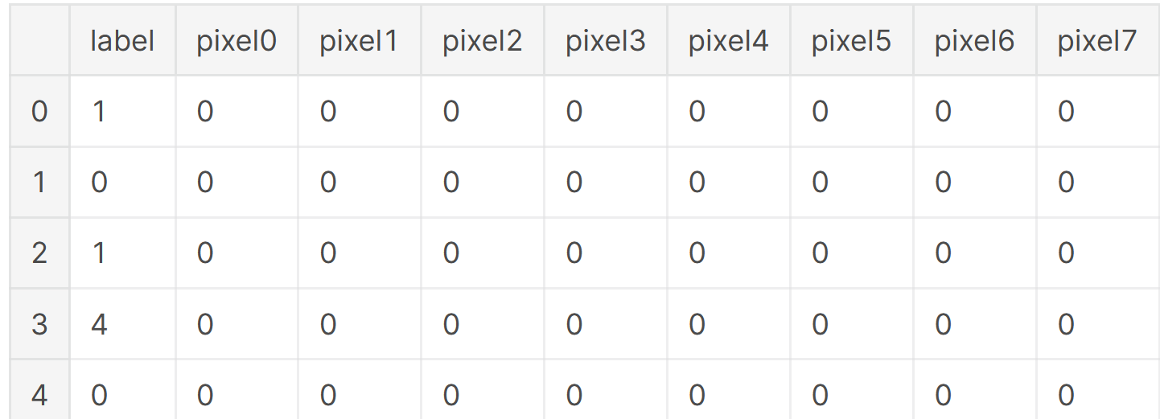
Ziffern des MNIST Datensatzes
MNIST ("Modified National Institute of Standards and Technology") Digits aus 1999 ist der de facto “Hello World” Datensatz der Bilderkennung.
60000 Bilder handschriftlicher, amerikanischer Ziffern als Trainingsdatensatz. 28*28 Pixel mit Grauwerten zwischen 0 und 255.
Framing: Handgeschriebene Ziffern für eine automatische Postleitzahlenerkennung vorhersagen.
Notes:
Gleiche große Bilder können als Tabelle dargestellt werden. Jedoch wird die Nachbarschaft von Pixeln verschoben.
Lernziele
Woran scheitern Vorhersageverfahren wie k-NN, Entscheidungsbäume, FNN, CNN?
Muss die Datenaufbereitung retten?
Dauerwetvewerb bei www.kaggle.com/c/digit-recognizer/overview
Siehe auch https://en.wikipedia.org/wiki/MNIST_database, abgerufen 27.04.2023.
Abb. Von https://www.kaggle.com/code/ngbolin/mnist-dataset-digit-recognizer, abgerufen 27.04.2023.

Slide 20
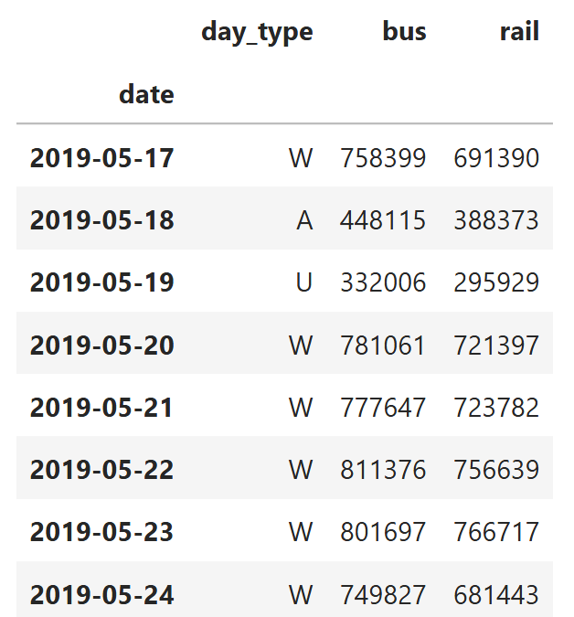
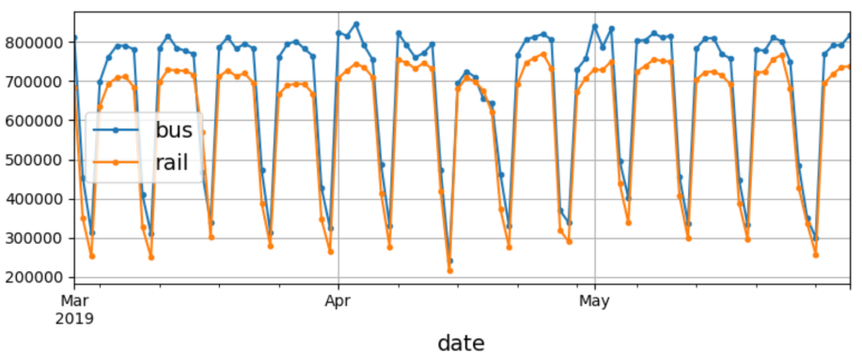
Zeitreihe Anzahl täglicher Bus- und Bahnfaher
Wird im Buch Aurelius Geron (2023) Hands on MLDL in Kapitel 15 verwendet.
7701 Daten

Slide 21
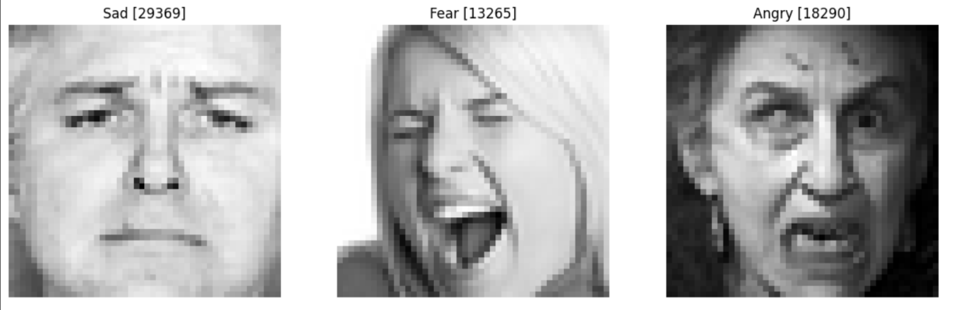
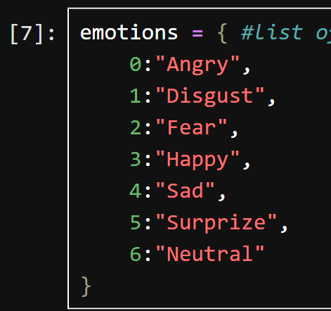
Gesichtserkennung
Data Card auf Kaagle FER2013 Facial Expression Recognition Challenge data
300 MB
35000 Bilder annotiert mit Gefühlsausdruck
28x28 pixel Graubilder
Auf Kaagle 46 Notebook mit Beispielen
Update 2017
Notes:
Update 2017 mit Variationen Kamerawinkel
Abbildungen aus Notebook emotion_detection_wh.ipynb

Slide 22
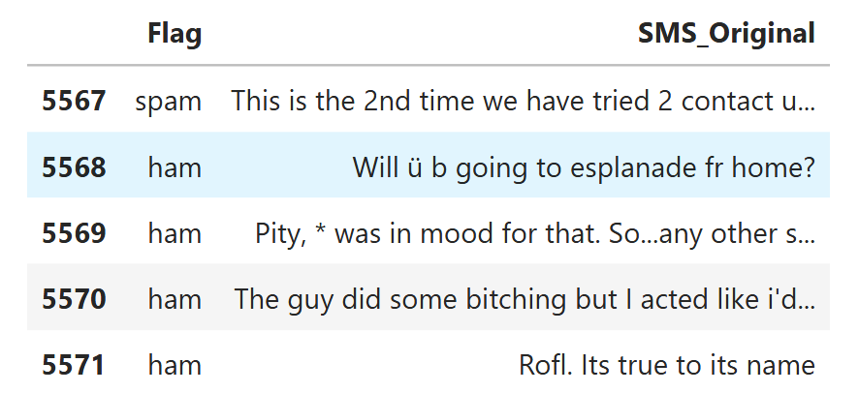
Spam in Kurznachrichten
5572 SMS Kurznachrichten
Datenquelle :
https://github.com/prateek025/SMS_Spam_Ham/blob/master/SMS_Spam_Ham_Raw.csv

Slide 23

Factsheet hugging face
Firma in New York, Paris, ca 500 MA
Github Repository für „open“ Modelle, Daten, Spaces
Demokratisierung der KI
de facto Standard seit 2016
NLP, seit 2023 auch CV
Roboter (seit 2025)
Python Interface für LLM : transformer
Quick demos mit Gradio
~300 base models (03/2024), variable Nomenklatur
Hoher Anteil unfertiger Projekte oder counterfactuals (wie Training auf „jede Zufallszahl ist 0“)

Slide 24

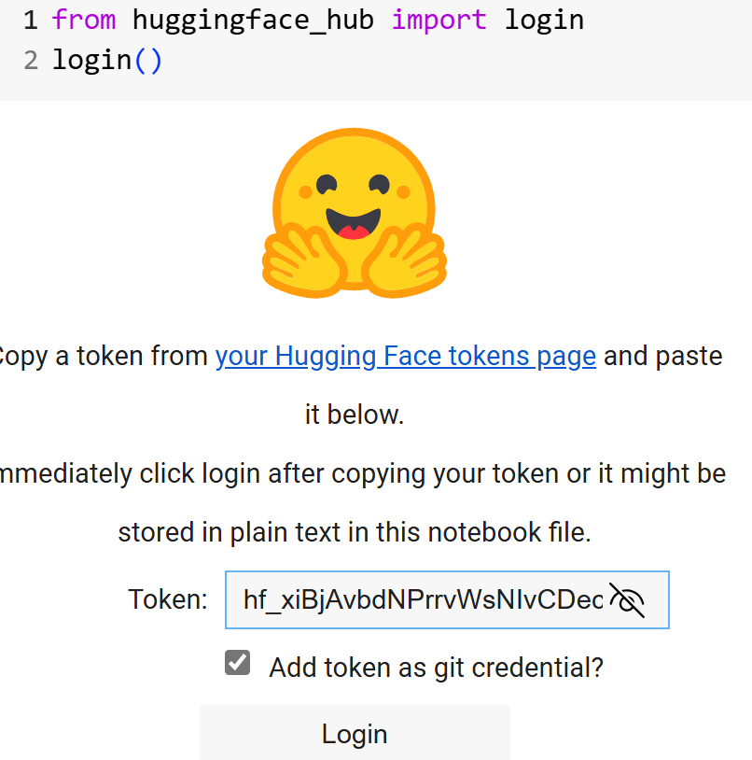
Colab hugging face Zugang erlauben
Quick Start
On hugging face :
Create an account, define HF_TOKEN User Access Token (save it!).
go to https://huggingface.co/settings/tokens.
In Colab :
HF_TOKEN anlegen in private keys
In Notebooks :
from huggingface_hub import login >>> login()
huggingface-cli login
pip install --upgrade huggingface_hub
hf_hub_download() function to download files with local cache

Slide 25
Reihenfolge der Installationen
In der idealen technologischen Welt ohne Bedeutung, u.a. idempotent.
Praktisch starten wir mit dem größten Paket Tensorflow 1,5 GB (Stand 05/25)
Dann pycaret[full]

Slide 26
Python und Jupyter Notebooks neu installieren
Von python.org download windows Installer.exe für gewünschte Version (02/2025 ist 3.9 stabil) und ausführen
Add PATH Variable : JA
In einem neuen Verzeichnis eine CMD Konsole öffnen zB. In Verzeichnis SeminarMLDL
Environment erstellen >>>python –m venv SeminarMLDL
Environment betreten >>> \Scripts\activate
Wichtig ist es im richtigen Environment zu sein. Kenntlich am Environmentname VOR dem Commandprompt.
Notwendige Pakete installieren
pip install notebook – upgrade
pip install tensorflow
pip install pycaret[full]
Eigenes Home für Notebooks einstellen
In Datei C:\Users\DeinName\.jupyter\jupyter_notebook_config.py
Ändere für c.NotebookApp.notebook_dir = '‚ den gewünschten Pfad auf die .iypnb Dateien
Wichtig: kamera\\ verwenden!
In Konsole des Environments >>> jupyter notebook
Webbrowser wird auf localhost:8888\tree geöffnet mit den Notebook Home Verzeichnis
Beenden mit ^C
Environment verlassen >>> deactivate

Slide 27
NumPy
NumPy Numerical Python
Hauptfunktionen:
N-dimensionale Arrays: Effiziente Speicherung und Verarbeitung großer Datenmengen
Mathematische Funktionen
Random Number Generation für Simulationen und Modellierung
Lineare Algebra für Matrizenoperationen und lineare Gleichungssysteme
Schnelle Fourier-Transformationen für Signalverarbeitung
Interoperabilität: Unterstützung für Integration mit anderen Bibliotheken wie SciPy, Pandas und Matplotlib
Installation:
pip install numpy

Slide 28
TensorFlow
TensorFlow Open Source Software Library for High Performance Numerical Computation
Hauptfunktionen:
Maschinelles Lernen: Training und Einsatz von Modellen für Klassifikation, Regression, Clustering
Neurale Netze: Unterstützung für tiefe neuronale Netze, CNNs, RNNs
Verstärkungslernen: Entwicklung und Training von Agenten
Datenverarbeitung: Datenvorbereitung, -analyse und -transformation
Verteiltes Training: Skalierbare Trainingsmöglichkeiten auf mehreren GPUs und TPUs
Modellbereitstellung: Einfache Bereitstellung von Modellen auf verschiedenen Plattformen (Cloud, Mobile, Edge)
Installation:
pip install tensorflow

Slide 29
pandas
Pandas Python Data Analysis Library
Hauptfunktionen:
Datenrahmen: Effiziente Speicherung und Verarbeitung von tabellarischen Daten
Datenmanipulation: Filtern, Aggregieren, Zusammenführen von Daten
Zeitreihenanalyse: Verarbeitung und Analyse von Zeitreihendaten
Statistische Funktionen: Berechnung von Mittelwerten, Standardabweichungen, Korrelationen
Datenvisualisierung: Integration mit Matplotlib und anderen Visualisierungsbibliotheken
Datenimport/-export: Unterstützung für CSV, Excel, SQL und viele andere Formate
Installation:
pip install pandas
Moderne Alternativen:
Dask, Polaris
Geopandas

Slide 30
Matplotlib
Matplotlib Visualization with Python
Hauptfunktionen:
Statische Visualisierungen: Erstellen von Diagrammen und Grafiken
Interaktive Visualisierungen, die zoomen, schwenken und aktualisieren können
Animierte Visualisierungen: Erstellen von Animationen zur Darstellung von Daten im Zeitverlauf
Anpassbare Stile: Anpassung des visuellen Stils und Layouts von Grafiken
Export in verschiedene Formate: Export von Grafiken in Formate wie PNG, PDF, SVG und mehr
Integration: Einbettung in Jupyter Notebooks und grafische Benutzeroberflächen
Installation:
pip install matplotlib

Slide 31
Seaborn
Seaborn Statistical Data Visualization Library
Hauptfunktionen:
Relationale Plots: Visualisierung von Beziehungen zwischen Variablen
Verteilungsplots: Darstellung von Datenverteilungen
Kategorische Plots: Visualisierung von kategorischen Daten
Regressionsplots: Darstellung von Regressionsmodellen
Multi-Plot Grids: Erstellung von komplexen Plot-Layouts
Figure Theming: Anpassung des visuellen Stils von Grafiken
Farbschemata: Verwendung von ansprechenden Farbpaletten
Installation:
pip install seaborn
Tutorials:
seaborn.pydata.org: Umfangreiche Dokumentation und Tutorials für Einsteiger und Fortgeschrittene

Slide 32
Bokeh Interactive Visualization Library
Bokeh Interactive Visualization Library
Hauptfunktionen:
Interaktive Plots: Erstellung von interaktiven Grafiken und Dashboards
Web-Anwendungen: Integration von Visualisierungen in Web-Anwendungen
Streaming-Daten: Unterstützung für die Visualisierung von Echtzeitdaten
Widgets: Einbindung von interaktiven Widgets wie Schieberegler und Dropdown-Menüs
Flexibilität: Anpassung und Erweiterung durch benutzerdefiniertes JavaScript
Integration: Kompatibilität mit anderen PyData-Tools wie Pandas, NumPy und SciPy
Installation:
pip install bokeh

Slide 33
Scikit-learn
Scikit-learn Machine Learning in Python
Hauptfunktionen:
Klassifikation: Identifizierung der Kategorie, zu der ein Objekt gehört (z.B. Spam-Erkennung, Bildklassifikation)
Regression: Vorhersage eines kontinuierlichen Wertes (z.B. Aktienpreise, Medikamentenwirkung)
Clustering: Automatische Gruppierung ähnlicher Objekte (z.B. Kundensegmentierung)
Dimensionsreduktion: Reduzierung der Anzahl der zu berücksichtigenden Zufallsvariablen
Modellauswahl: Vergleich, Validierung und Parameter-Tuning)
Vorverarbeitung: Merkmalextraktion und Normalisierung
Installation:
pip install scikit-learn
Tutorials:
scikit-learn: machine learning in Python — scikit-learn 1.6.1 documentation

Slide 34
statsmodels
Statsmodels Sammlung klassischer statistischer Verfahren
Hauptfunktionen :
Lineare Regressionsmodelle: Kleinste Quadrate, Generalisierte kleinste Quadrate, Gewichtete kleinste Quadrate, Kleinste Quadrate mit autoregressiven Fehlern, Quantilregression,
GLM: Generalisierte lineare Modelle
RLM: Robuste lineare Modelle mit Unterstützung für mehrere M-Schätzer
Zeitreihenanalyse: Modelle für die Zeitreihenanalyse, Vollständiges StateSpace-Modellierungsframework, Saisonale ARIMA und ARIMAX-Modelle, VARMA und VARMAX-Modelle
Statistik: Eine breite Palette von statistischen Tests, Diagnosen und Spezifikationstests, Goodness-of-Fit- und Normalitätstests, Funktionen für Mehrfachtests, verschiedene zusätzliche statistische Tests
Imputation, Regression auf Ordnungsstatistik und Gaussian-Imputation
Installation :
pip install statsmodels

Slide 35
Tensorflow number cruncher for deep learning
TensorFlow Open Source Software Library for High Performance Numerical Computation
Hauptfunktionen:
Maschinelles Lernen: Training und Einsatz von Modellen für Klassifikation, Regression, Clustering
Neurale Netze: Unterstützung für tiefe neuronale Netze, CNNs, RNNs
Verstärkungslernen: Entwicklung und Training von Agenten
Datenverarbeitung: Datenvorbereitung, -analyse und -transformation
Verteiltes Training: Skalierbare Trainingsmöglichkeiten auf mehreren GPUs und TPUs
Modellbereitstellung: Einfache Bereitstellung von Modellen auf verschiedenen Plattformen (Cloud, Mobile, Edge)
Installation:
pip install tensorflow, ca 1.2 GB
pip install tensorflow_hub
pip install tensorboard
Tutorials:
tensorflow.org:
Notes:
Separat ist Get started with TensorBoard | TensorFlow Visualisierung der Gewichte

Slide 36
Hugging Face
Hugging Face Libs Transformers and NLP Library, Demkratisierung von ChatBots
Hauptfunktionen:
Demokratisierung
Transformers: Vortrainierte Modelle für NLP-Aufgaben wie Textklassifikation, Übersetzung, Fragebeantwortung
Tokenisierung: Effiziente Tokenisierung von Texten für maschinelles Lernen
Pipeline: Einfache Implementierung von NLP-Pipelines für verschiedene Aufgaben
Feinabstimmung: Anpassung vortrainierter Modelle an spezifische Aufgaben
Datasets: Datensätzen für maschinelles Lernen
Model Hub: Teilen und Finden von vortrainierten Modellen
Installation:
pip install transformers

Slide 37
OpenCV Computer Vision
OpenCV Open Source Computer Vision Library
Hauptfunktionen:
Bildverarbeitung: Filterung, Transformationen, Farbkonvertierungen
Feature-Erkennung: Kanten-, Eckenerkennung, SIFT, SURF
Objekterkennung: Gesichtserkennung, Fahrzeugerkennung
Videoanalyse: Bewegungserkennung, Objektverfolgung
Maschinelles Lernen: Klassifikatoren, neuronale Netze
3D-Rekonstruktion: Stereo-Bildgebung, Tiefenschätzung
Installation:
pip install opencv-python
Vortrainierte Modelle
Tutorials
opencv-tuts von Aman sehr kure, einfache Beispiele
Notes:
SIFT (Scale-Invariant Feature Transform) für Objekt- und Gesichtserkennung, Bildregistrierung und 3D-Rekonstruktion. invariant gegenüber Skalierung, Rotation und Beleuchtungsänderungen.
SURF (Speeded-Up Robust Features) Weiterentwicklung von SIFT, bietet ähnliche Funktionen, schneller.

Slide 38
pyod Ausreißererkennung
Hauptfunktionen:
Anomalieerkennung in uni- (und multi)variaten Daten
Über 50 Outlier Detection Algorithmen
Unterstützung für klassische und Deep Learning Modelle
LLM-gestützte Modellwahl
Schnelle Trainings- und Vorhersagezeiten mit SUOD
Einsatzbereit für NLP-, Zeitreihen- und Graphdaten
Installation:
pip install pyod,
Integriert pycaret Anomalyhugg

Slide 39
pycaret : low-code machine learning
pycaret.org seit 2020
Open Source, Maintainer: Moez Ali. Toronto, Kanada, Übertragung des R Paketes caret (seit 2006)
Hauptfunktionen:
Regression or time series: pycaret.regression
Classification: pycaret.classification
Clustering: pycaret.clustering
Anomaly detection: pycaret.anomaly
Association Rules: pycaret.arules
Topic Modelling: pycaret.nlp
integrated with logging on MLFlow server
Low code, AutoML, Schnell
Bestens für tabellarische Daten, nur einfachste Sprach- oder Bild-Verfahren.
Inklusive ExplainerDashboard (seit V2.6) mit EDA und Shapley values.
Installation:
pip install pycaret[full], zuvor Kernel stoppen
Tutorials:
Blog von pycaret
Notes:
DEMOCRATIZING ML
Module NLP wurde entfernt in PyCaret 2.3.10.

Slide 40
Ultralytics Objekterkennung in Bildern mit Yolo
Ultralytics
Hauptfunktionen:
Unterstützung für Objekterkennung, Segmentierung, Klassifikation und Posen-Schätzung
Trainieren von YOLO-Modellen auf eigenen Datensätzen
Validieren von Modellen zur Leistungsbewertung
Durchführen von Vorhersagen auf Bildern, Videos
Exportieren von Modellen in verschiedene Formate (z. B. ONNX)
Laden vortrainierter Modelle oder eigener pytorch .pt-Dateien
Installation:
pip install ultralytics
Ultralytics Licensing

Slide 41
Pytesseract Image2Text
Pytesseract
Hauptfunktionen :
Texterkennung (OCR) aus Bildern
Unterstützung für viele Bildformate (JPG, PNG, TIFF, BMP usw.)
Texterkennung aus OpenCV-Bildern (NumPy-Arrays)
Extraktion von Textpositionen (Bounding Boxes)
Ausgabe als Text, PDF, HOCR, ALTO XML
Mehrsprachige Texterkennung mit Sprachpaketen
Integration mit Pillow und OpenCV
Installation:
pip install pytesseract
Setup.exe von https://github.com/UB-Mannheim/tesseract/wiki herunterladen, installieren nach C:\Program Files\Tesseract-OCR
Im xode dann: pytesseract.pytesseract.tesseract_cmd = r'C:\Program Files\Tesseract-OCR\tesseract.exe'

Slide 42
gensim
Hauptfunktionen:
Topic Modeling (LDA, LSI)
Word2Vec, FastText, Doc2Vec
Ähnlichkeitsberechnungen zwischen Dokumenten
Speicher- und rechenoptimierte Verarbeitung großer Textmengen
Installation:
pip install gesin

Slide 43
Frouros Drifterkennung
Hauptfunktionen:
Erkennung von Konzept- und Daten-Drift
Unterstützung klassischer und moderner Drift-Detektoren (z. B. DDM, ADWIN)
Metriken zur Bewertung von Modellstabilität
Streaming-fähige Driftüberwachung
Installation:
pip install frouros
BSD 3-Clause License
Entwickelt 2022-2024

Slide 44
Cinnamon Drifterkennung
Hauptfunktionen:
Erkennung und Erklärung von Data, Concept, and Covariate-Drift
Vergleich von Vorhersageverteilungen und Zielverteilungen
Visualisierung von Driftmetriken und Feature-Drift
Integration mit Modellen wie XGBoost
Installation:
pip install cinnamon
MIT License (MIT)
Entwickelt 2021-22

Slide 45
Begriffe klären bevor wir damit arbeiten
Projektsteuerung in Data Science
Datentypen Tabelle, Bilder, Sequenzen (, Big Data)
Bias, Varianz, Drift
Statistische Parameter von 1D, 2D, 3D, nD Verteilungen
Datenvorverarbeitung als Quantifizierung, Transformation, Regularisierung, Trennung für Training/Test/Validierung, Kreuzvalidierung, Bootstrapping
Modelle, Modellgütemaße / Verlustfunktion, Wahrheitsmatrix, Overfittiing, Hyperparameter, GridserachCV
Regression, Klassifikation, Diskriminanzgrenzen
Lineare Regression, k-nächste Nachbarn, Entscheidungsbäume, Bagging, Boostiing
FNN, RNN, LSTM, CNN, En/Decoder, Transformer
N-Gramme, Bag-of-Words, Tokenisierung, Stemming, Lemmatization, Stopwörter, Word embedings, TF/IDF, Attention
Bilderkennung, bounding boxes, IuO
Generative AI, GAN, GPT

Slide 46
Praxis Fallstudie Ziffernerkennung 2017
Siehe Praxis
Abschnitt **** Fallstudie Ziffern erkennen

Slide 47
Warum Vorgehensmodelle?
Vorgehensmodelle (Lebenszyklen) erfüllen den oberen Managementzyklus von Planung, Steuerung, Kontrolle.
Ziele sind:
Gemeinsames Verständnis der Abläufe
Strukturiertes, standardisiertes Arbeiten
Projektplan ableiten
Aufwände schätzen
Produkte, Dokumente, Quality Gates, Checklisten, Artefakte den Stufen anpassen.
Vorgabe für Wizards wie in AutoML
Reifegrad der Organisation messen (und damit den Unternehmenswert)
Anpassung an die Anforderungen eines Projektes oder eines Unternehmens
Notes:
Warum die Bürokratie?
Nach Gartner (2017) scheitern 60% bis 85% aller big data Projekte. Nach https://www.techrepublic.com/article/85-of-big-data-projects-fail-but-your-developers-can-help-yours-succeed/, abgerufen 20.06.2022.

Slide 48
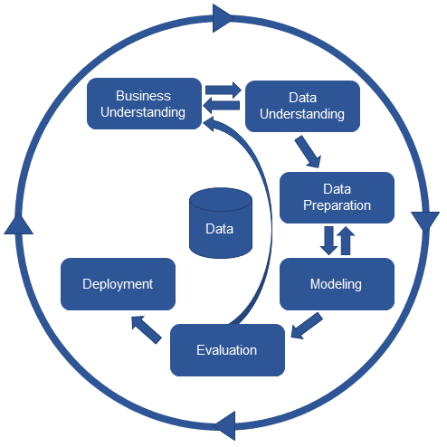
CRoss-Industry Standard Process for Data Mining (CRISP-DM)
Konzipiert für Datenwissenschaftlicher zwischen 1996 und 2000.
Schwachpunkte:
Wie genau muss die geschäftliche Anforderung formuliert werden?
Wie, wann und warum soll iteriert werden?
Was genau wird übergeben?
Ist Deployment das Ende? Betrieb? Roll-In?
AutoML?
Datenstrategie?
Notes:
Konzipiert für Datenwissenschaftlicher zwischen 1996 und 2000 als Projekt der Europäischen Union zusammen mit den Firmen Daimler AG, NCR Data, OHRA. Heute noch leitend bei IBM (SPSS).
Abb. Aus https://www.kdnuggets.com/2017/01/four-problems-crisp-dm-fix.html, abgerufen 22.04.2023.

Slide 49
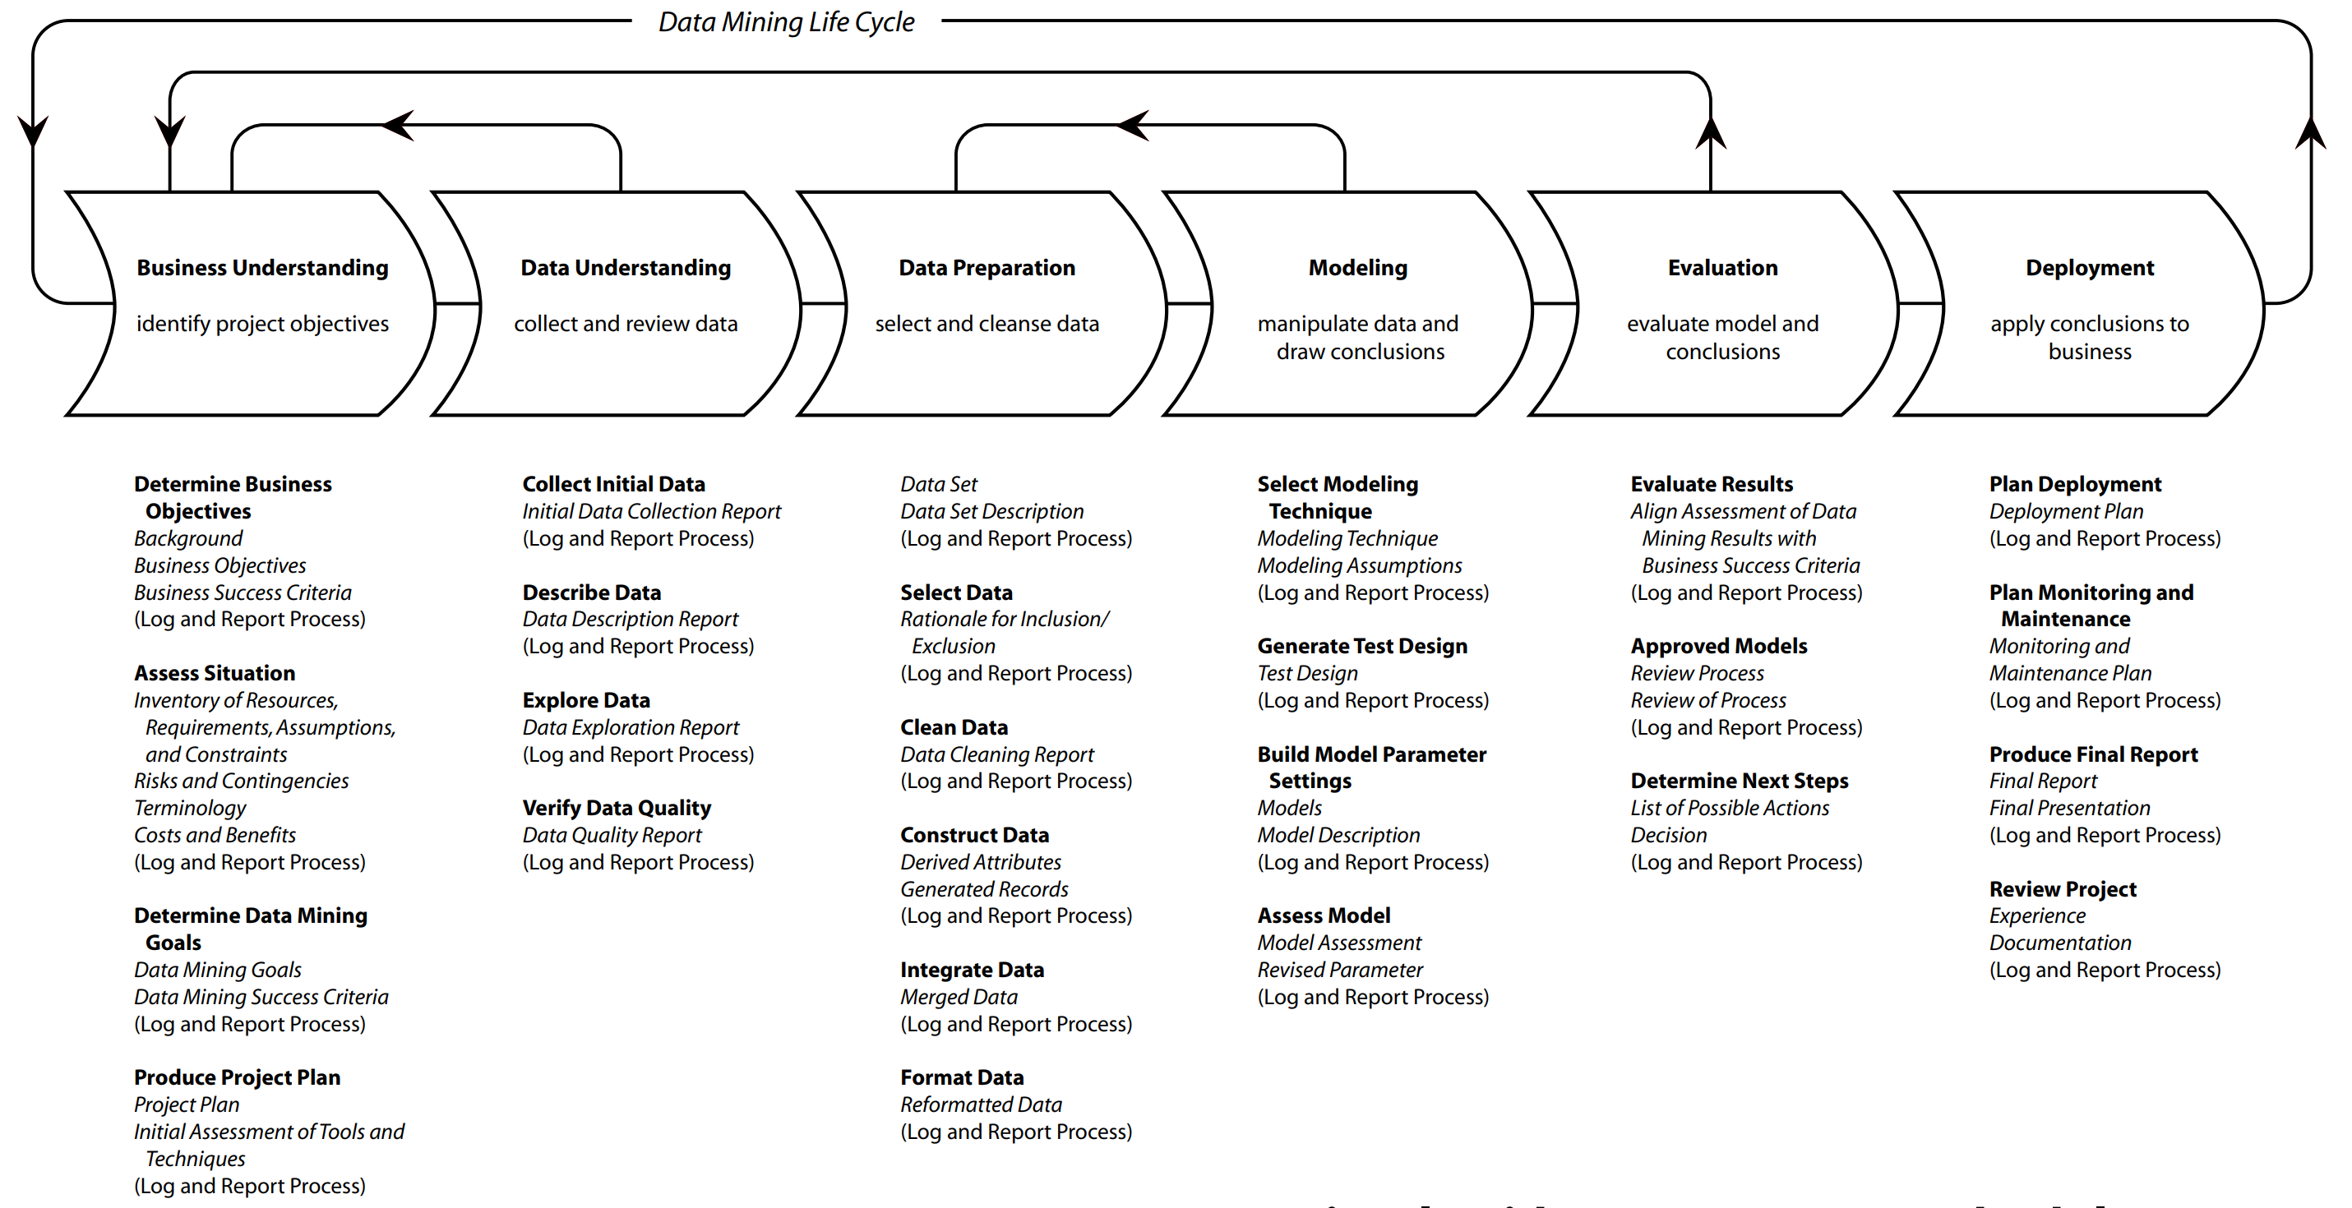
CRISP-DM Prozessebene 1 und 2
Notes:
V1.0 aus 2000 mit Prozessebene 2.
Übergabepunkte sind als Log and report Process benannt.
Mehr Feedback, Rückpfeile in Bezug auf Darstellung der letzten Folie.
www.crisp-dm.org/ scheint zum 01.10.2022 nicht mehr gültig zu sein.
Sihe auch Wolfgang Konen (2009) Einführung Data Mining, FH Köln, https://www.gm.th-koeln.de/~konen/WPF-DM-Cup/01-Einleitung-CRISP.PDF, abgerufen 11.09.2023
Abb. Von https://exde.files.wordpress.com/2009/03/crisp_visualguide.pdf, abgerufen 14.03.2022.

Slide 50
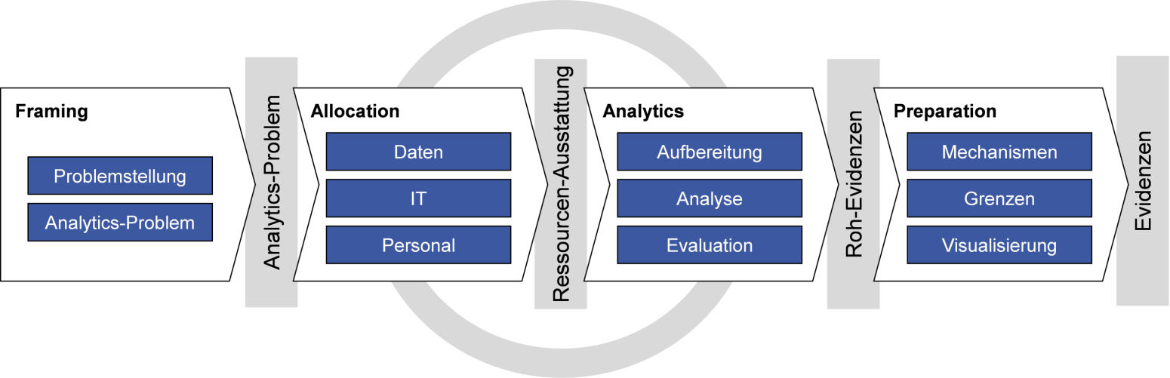
Business Analytics Prozessmodell (BAPM) nach Seiter (2017, 2019, 2023)
Business Analytics Process Model
Von Prof. Seiter (2017) konzipiert für die betriebswirtschaftliche Sicht von Führungskräften
Notes:
Konzipiert für Führungskräfte. Kein Deployment oder Operations, da dies keine Projekt- sondern Linienorganisation.
4-stufig auf Prozessebene 1, 2- bis 3-stufig auf Prozessebene 2.
Wie viele Phasen sind angemessen? Einzelne Bearbeiter, kleine Teams bevorzugen viele Phasen, um die Arbeit besser aufzuteilen. Große Teams tendieren zu wenigen Phasen, da zu jeder Phase Interessenvertreter anderer Abteilungen informiert werden wollen und müssen.
Die Anzahl der Phasen auf Prozessebene 1 variiert von 2 bis 8. Mehr Phasen bedeutet mehr Arbeitsstruktur, mehr Meilensteine, mehr Quality Gates, mehr Aufwand.
Die betriebswirtschaftliche Aufgabe ist zuerst da, nicht die Daten. Es sei denn Sie gründen eine neue Firma. Oder Sie haben eine explorative Aufgabe. Revers entstehen zur Zeit viele Firmen, die Daten und deren Auswertungen haben, und dafür die betriebswirtschaftlichen Probleme von ihren Kunden suchen.
Wichtig sind definierte Übergabepunkte auf Prozessebene 1, Kreislauf zwischen Allocation und Analytics und das Fehlen von Deployment und Betrieb.
Agile Verfahren erweitern Verfahrensmodelle mit schnellen Prototypen und Einbindung der Benutzer (Mikrozyklen).
Abb. aus www.controlling-wiki.com/de/index.php/Business_Analytics_Process, abgerufen 14.03.2022.

Slide 51
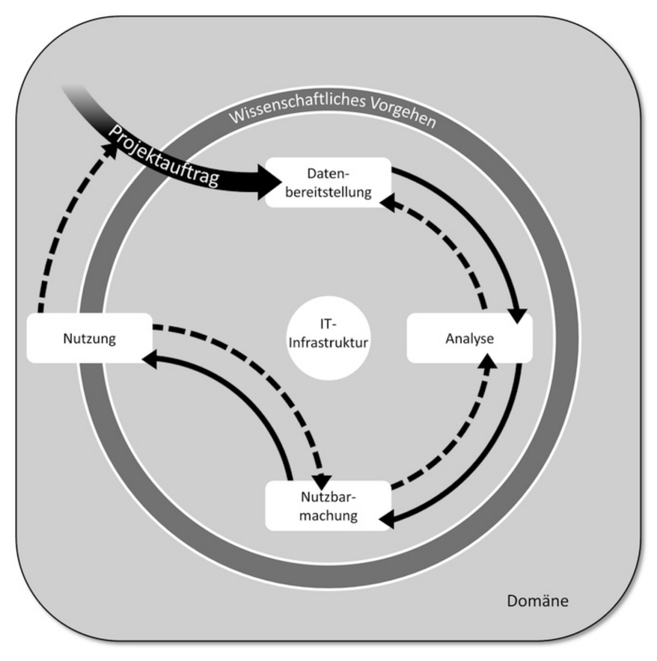
Data Science Process Model (DASCPM, 2021)
Arbeitsgemeintschaft valantic Business Analytics GmbH, Hamburg, NORDAKADEMIE gAG Hochschule der Wirtschaft, Elmshorn
Domäne durchgängig berücksichtigt
Iterationen betont.
Bezug zur IT-Infrastruktur durchgängig
Notes:
Abbildung aus Emal M. Alekozai et al (2021) Data-Science-Projekte mit dem Vorgehensmodell „DASC-PM“ durchführen: Kompetenzen, Rollen und Abläufe, in Thomas Barton & Christian Müller (Hrsg.) (2021) Data Science anwenden, Springerverlag, S.130.
Siehe auch Schulz, Michael et al. (2020) DASC-PM v1.0 Ein Vorgehensmodell für DataScience-Projekt, valantic Business Analytics GmbH. Speicherort Teamsite.

Slide 52
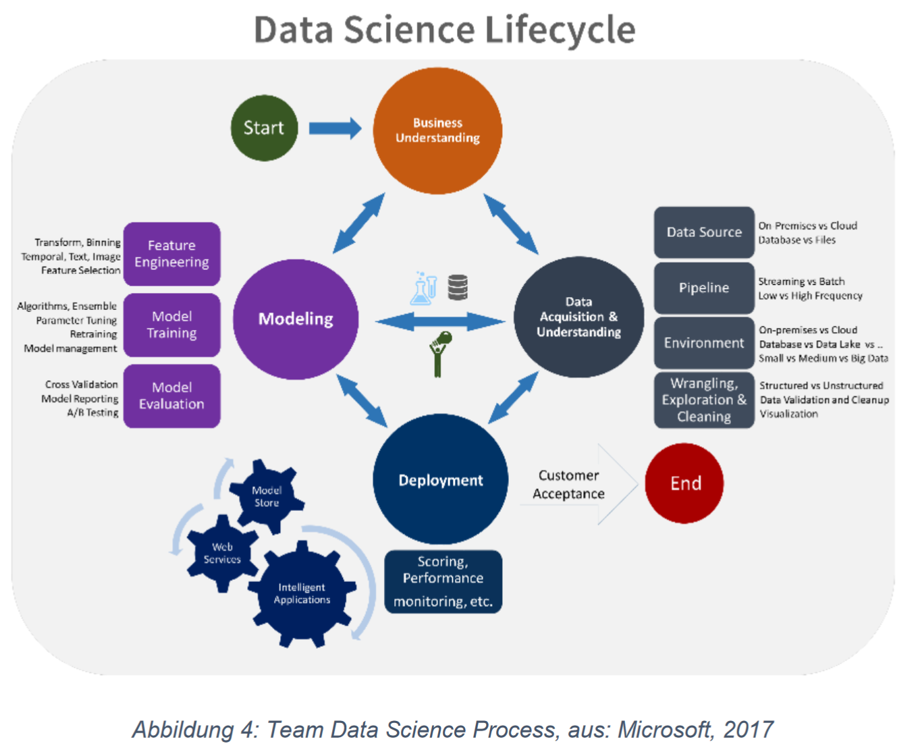
Team Data Science Process (TDSP), Microsoft Inc.
Notes:
Abb von https://learn.microsoft.com/de-de/azure/architecture/data-science-process/overview, aberufen 27.04.2022. 25.04.2025 nicht mehr vorhanden.

Slide 53
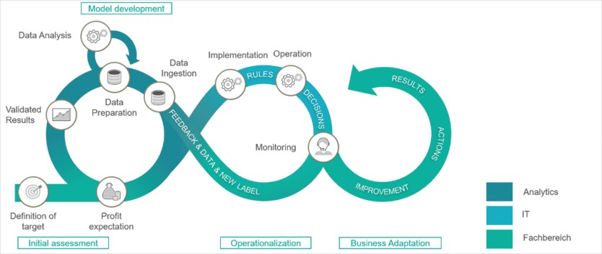
Vorgehensmodell der AI Factory der ERGO Gruppe
Stand 2023:
Cloud first Strategie mit Amazon Webservices
Mit Querschnitten für Datenladung, Modellentwicklung, Operationalisierung, Insights, Shared Services.
Notes:
Data Ingestion ist der Prozess des Imports großer, sortierter Datendateien aus verschiedenen Quellen in ein einziges, (cloudbasiertes) Speichermedium.
Abbildung von www.ergo.de 2023, heute nicht mehr vorhanden.

Slide 54
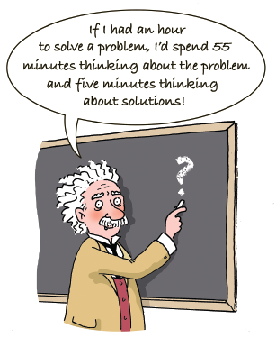
Problemstellung / Framing / Business Understanding
Woher stammen betriebswirtschaftliche Problemstellungen?
Interne Verbesserungsmaßnahmen, interne Beobachtung, Marktvergleich, Kundeneinfluss, Kooperationspartner, externe Berater, neue Firmenziele, Intuition, Konkurrenz, Verbände, …
Wenn ein betriebswirtschaftliches Problem nicht durch traditionelle Verfahren gelöst werden kann, kann daraus eine datenanalytische Lösungsidee abgeleitet werden.
Diese Aufteilung adressiert zwei verschiedene Gruppen: Führungskräfte und Business Analysten zum einem, zum anderen Datenwissenschaftler.
Operationalisierbare Zielgrößen dokumentieren die Relevanz des Projektes und messen den Erfolg bis in den Betrieb.
Weitere Punkte:
Identifizieren der fachlichen Annahmen und Einschränkungen
Identifizieren der Randbedingungen wie Zeit- und Kostenrahmen
Auswählen der Datenquellen
Vorgabe zur Erklärbarkeit der Lösung
Aufstellen eines Projektplans
Notes:
Nicht verwechseln mit Framing in Marketing und Politik als Herausarbeiten eines positiven Umfeldes. Framing auch Grundlage des Design Thinking.
Beispiel: Der Vertrieb eines großen Versandhändlers arbeitete bisher ohne Spezialisierung auf Kundensegmente. Verbesserungsidee ist den Mitarbeitern homogene Kundensegmente zuzuweisen. Analytische Aufgabe ist es also aus den vorhandenen CRM Daten homogene Kundengruppen zu bilden.
Beispiel von Fragen, um Problemen auf die Spur zu kommen: Sind die Ausfallraten unserer Maschinen konkurrenzfähig? Ist die Maschineauslastung optimal? Ist die aktuelle Losgröße in der Produktion optimal?
Warum überhaupt Analytik? Einfache Kundensegmentierung nach Branchen, Umsatz oder Produkttypen je Kunde kann mit wenig Aufwand in Excel gruppiert oder durch erfahrene Vertriebler gefunden werden. Aber nicht mit sehr vielen Variablen, nicht mit big data.
Vorteil Im Beispiel der Kundensegmentierung ist die fachliche Vorgabe der Gruppenanzahl durch die Anzahl der Mitarbeiter und Mitarbeitergruppen.
Beispiel für teilbare Aufgaben: Die Aufgabe „Wandert der Kunde ab? Wenn Nein, welchen Folgevertrag nimmt er? Das sind zwei analytische Aufgaben.
Workshops zum Framing sollen nicht nur Mehrheitsentscheidungen protokollieren, sondern auch Einzelmeinungen.
Zitat von Albert Einstein, Abb. aus https://www.open.edu/openlearncreate/mod/oucontent/view.php?id=80245&section=1, abgerufen 04.05.2022

Slide 55
Zielgrößen
Zielgrößen messen:
beabsichtigte Effekte
Wettbewerbsvorteile
Relevanznachweise
Operationalisierungen
Zielgrößen müssen folgende Kriterien erfüllen:
Validität. Der beabsichtigte Effekt muss ausreichend erfasst werden.
Aktualität. Der beabsichtigte Effekt darf der Messgröße weder nach- noch vorlaufen.
Wirtschaftlichkeit. Sind Daten nicht wirtschaftlich gewinnbar, kann ein Stellvertreter (Proxy) gesucht werden.
Beispiele von Zielgrößen:
Finanzielle Metriken: Umsatz, Ertrag, Losgrößen, Wiederholungskäufe, Retouren, Retourenquote, ROI
Operative Metriken: Lieferzeiten, Durchlaufzeiten, Lagerhaltungskosten, Maschinenauslastung, Fertigungsausschuss, Umschlagshäufigkeit
Kundenmetriken: Kundenzufriedenheitsindex, Customer loyalty index (Kundenbindungsrate), Konvertierungen auf einer Webseite, time on site, Marktanteile, Kundenlebensdauerwert
Notes:
Was ist die Richtige Zielgröße: Werbekampagne neue Kunden für eine Smartphone App : Downloadzahlen? Likes? Follower? Oder Registrierungen oder tatsächliche Käufe? Ändern sich dadurch Zielgruppen?
Bei einer komplexen Zielgröße, wie die Kundennähe bieten sich Teil-Kennzahlen (proxys) an, wie Anzahl Kundendienstanfragen und deren Bearbeitungsdauern, Anzahl Retouren eines Lieferunternehmens, Dauer bis Eingang der Bezahlung. Falls viele Zielgrößen vorliegen, können diese mit Teilaufgaben vereinfacht werden.
Validität
Meßgröße erfasst beabsichtigten Effekt zu 100% (Kundezufriedenheitsindex auf nächster Folie) und ist von keine unbekannten Effekten beeinflusst. Invalid, wenn Meßgröße hat gar nichts mit dem Effekt zu tun hat wie Beispiel time spent on site für Kundenzufriedenheit.
In der Technik: Abwesenheit von zufälligen und systematischen Messfehlern (Bias, Verzerrung).
Alltägliches Bias Beispiel korrekte Körpertemperatur: Thermometer in der Achselhöhle oder im Mund oder rektal.
Aktualität:
Eine Messgröße kann der intendierten Zielgröße hinterher- oder vorauslaufen! (konsolidierter) Umsatz und Retouren, Besuche einer Webseite und Kauf.
Wichtiger Punkt, weil beim Monitoring der Zielgrößen im Betrieb Wendepunkte in einer Datenentwicklung gerne Trigger sind für Management Maßnahmen oder Erfolgsmeldungen.
Wirtschaftlichkeit
Der Begriff Proxy wird verwendet als ein Ersatz für teuere oder noch nicht beschaffbare Daten. Beispiel : Besuch der Webseite einer Kampagne für ein neues Produkt statt dem Kauf des Produktes.
Weitere Beispiele für Zielgrößen:
youtube hat in 2022 von der Zielgröße der Klickrate auf die watch time gewechselt.
Telekom und aktuelle Ausfälle: Verfügbarkeit von 99% ist auch dann erreicht, wenn die Verbindung alle 10 Minuten neu aufgebaut wird.
Einfluß von Influenzer auf das Kaufverhalten der Freunde muss als baseline das Kaufverhalten der Freunde OHNE Influenzer kennen! Vielleicht kaufen die Freunde aufgrund einer anderen Ursache.
Einsparungen von Personal-, Handlings-, Energie- und Produktionskosten
Produktivitätssteigerung
Steigerung der Produktqualität
Absatzsteigerung durch Ergänzung eines Kundensegments
Geringere Fehleranfälligkeit
Nach Seiter (2019, S.50 ff.)
Zu Kundenzufriedenheitsindex siehe auch Weber (2020, S.127 ff.) Kapitel 4.1 Fallstudie: Kundenstimmung in Echtzeit analysieren mit Streaming Analytics.

Slide 56
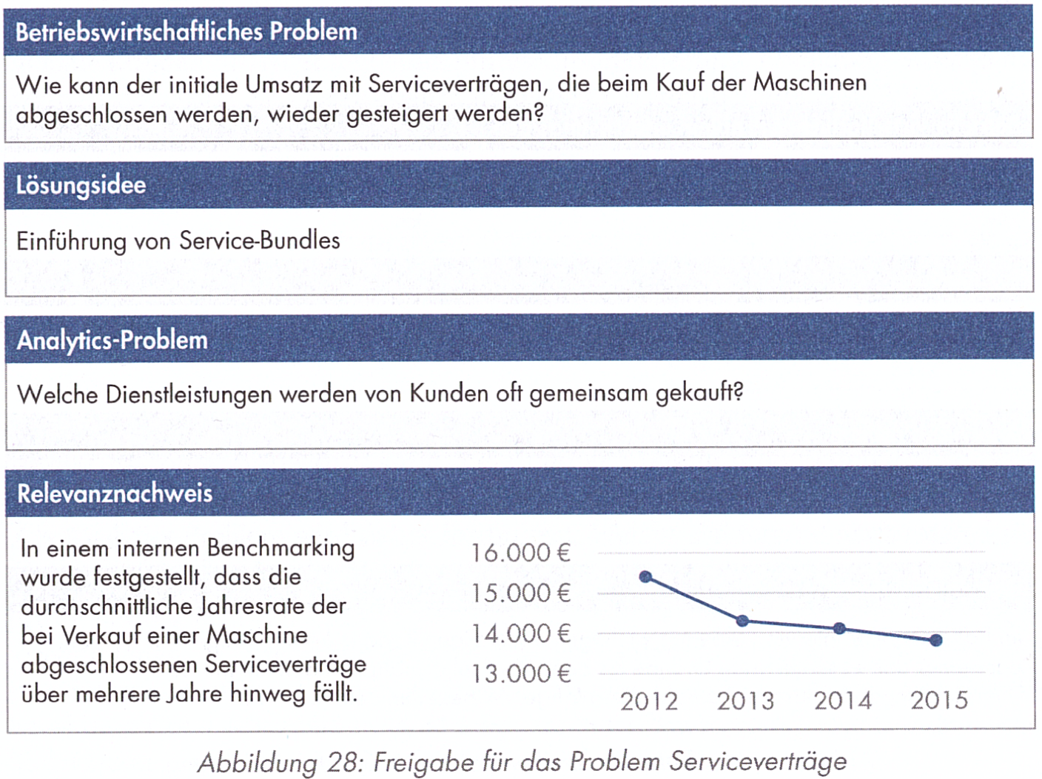
Fallstudie Serviceverträge
Das Umsatzvolumen von Serviceverträgen sinkt.
Da auch eine Verstetigung des Umsatzes angestrebt wird,
ist die Zielgröße nicht die Anzahl der Verträge, sondern
deren Volumen als durchschnittliche erste Jahresrate.
Neue Serviceangebote sollen helfen.
Optimale Servicebundles können gebildet werden, wenn
bekannt ist, welche Dienstleistungen von Kunden gemeinsam
gekauft wurden.
Notes:
Wie von jedem Geschäftsführer gerne gewünscht: Verstetigung des Umsatz durch langfristige Serviceverträge soll mögliche Umsatzeinbrüche im Produktgeschäft mit auffangen.
Zielgröße? Operationalisierebar? Valide? Aktuell? Wirtschaftlich?
Bei wenigen Leistungen kombinier- und abzählbar. Bei einem Sortiment eines Einzelhändlers? -> eigenes Gebiet der Assoziationsanalyse.
Abb. Aus Seiter (2019, S.58, Fallstudie Ausrüster GmbH)

Slide 57
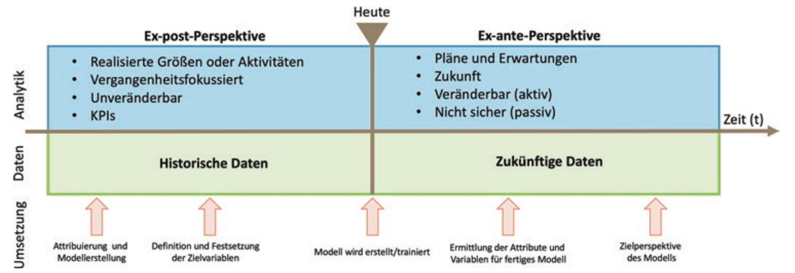
Begriffe BI & BA
Business Intelligence (BI):
Business Analytics (BA) :
Notes:
Ex-ante: zukünftige Daten gibt es per definitionem nicht. Ex ante bedeutet „im Voraus, von vornherein“; ex post bedeutet in „im Nachhinein, nachträglich“
BI, CRM, ERP bekannt aus Vorlesung Wirtschaftsinformatik.
BI: Rückspiegel, Klassisiches CRM, Zielgröße liegt in Vergangenheit/Gegenwart. Keine Perspektive für Automatisierung, da nicht für die Zukunft abgeleitet, sondern der menschlichen Entscheidung zugeführt wird.
BA: Zielgröße liegt in Zukunft.
BI + BA bassieren beide auf den gleichen historischen Daten.
OLAP Online Analytical Processing
Decision Support Systems (DSS), Executive Information Systems (EIS), Management Information Systems (MIS), CRM (Customer Releationship Management)

Slide 58
Lernen -> Erkennen von Ähnlichkeiten und Vorhersagen
Wie lernen Menschen? Menschen lernen über Sinne, Gedächnis (Erfahrung, Regeln, Training) und Verstand.
Suchen, sortieren, gruppieren, aggregieren, vergleichen, einordnen, erkennen, vorhersagen …
Wie müssen wir Lernen aufbereiten für Maschinen? Mit einem quantifizierten, mathematischen Modell, trainierbar oder sich selbst trainierend.
Überwachtes Lernen (supervised learning): alle Ergebnisse (Labels, Annotationen) müssen bekannt sein.
Nichtüberwachtes Lernen (unsupervised learning): Annotationen sind nicht bekannt.
Mechanistisches Lernen mit bekannten Formeln wie z.B. aus der Physik, Operations Research.
Statistisches Lernen mit Varianzen, Residuen, Korrelationen, Häufigkeiten und Wahrscheinlichkeiten.
Maschinelles Lernen mit Repräsentation der Realität im Computer durch statistisches Lernen.
Selbstbestärkendes Lernen (reinforcement learning): Richtige Ergebnisse/Labels werden durch Belohnungen verstärkt. Eingesetzt für Agenten (Spiele, Robotik, Steuerungsautomaten), die Aktionen ausführen.
Notes:
Begriffe sind immer Endpunkte einer Definition. Wirklichkeit ist auch Schwarz und Weiß, meist aber Grau.
Mechanistic learning: ideal bei wenigen Daten / wenigen Variablen / auch multivariat, einmal validiert und es läuft / meist kein nachlernen notwendig. Beispiel: Motorsteuerung. Operations Research Beispiel am Bau: Wieviel Arbeiter bei welcher Mauergröße und welchen Betonlieferungen.
Selbstüberwachtes Lernen (self supervised learning): trainiert eine komplexe Struktur, die durch Deep Neuronal Networks (DNN) auf weniger komplexe Strukturen übertragen werden können. Anwendungen sind Sprach-, Bilderkennung, Autonomes Fahren, Roboterchirugie, Kühlung von Rechenzentren. Auch GPT-3 der OpenAI, BERT von Google lernen selbstüberwacht.
Self / Semi supervised learning am Beispiel Google Photos, wenn wir Familienbilder hochladen. Google ML erkennt wiederkehrende Gesichter. Wir brauchen nur einmal den Namen (Label) eingeben. In Texten können einzelne Wörter entfernt werden und per ML kann dann das fehlende Wort gelernt werden.
Für Planung gibt es leistungsfähige Planungsalgorithmen. Beispiel A* für Autonavigation. de.wikipedia.org/wiki/A*-Algorithmus kein Grund für ML. Oder doch? Mein Navi soll bitte lernen, welche Strecken ich bevorzuge …
Ganz vorne bei Multitask Learning und not supervised learning sind die GPT Generative Pre-Training Modelle von OpenAI.org
Siehe auch bei Facebook: https://ai.facebook.com/blog/the-first-high-performance-self-supervised-algorithm-that-works-for-speech-vision-and-text/

Slide 59
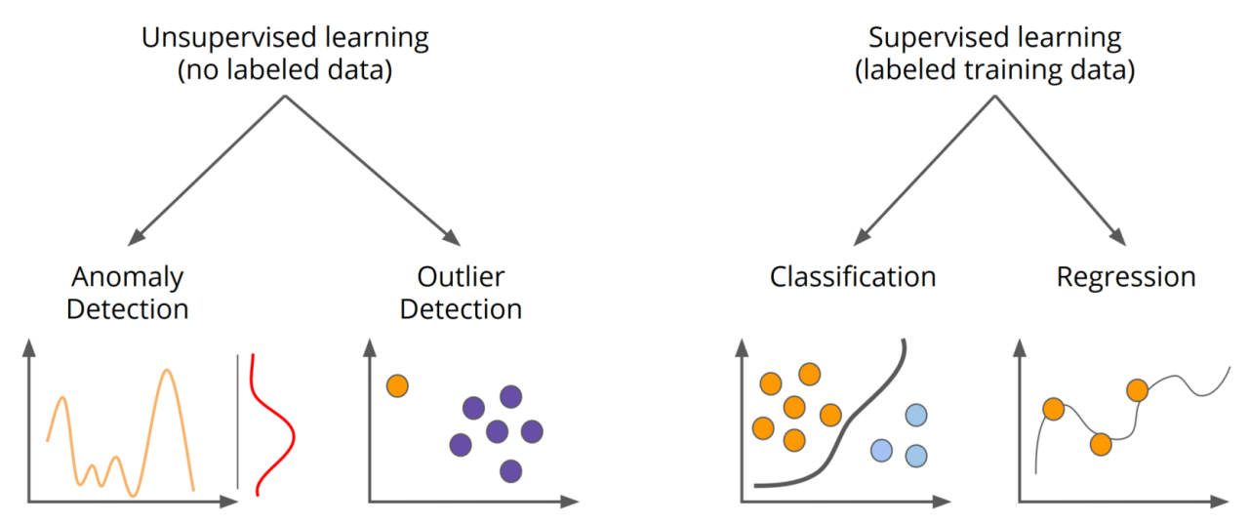
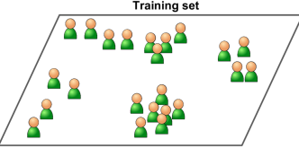
Nicht überwachtes und überwachtes Lernen
Cluster
Deskriptiver Modus:
Unterschiedliche Gruppen werden anhand ihrer Merkmale segmentiert.
Ungewöhnliches im Produktionsprozess? Überraschungen im Verkehrsfluss? Im Netzwerk?
Melden Sensordaten den drohenden Ausfall einer Maschine? Von Einbruchsversuchen?
Prädiktiver Modus:
Wir brauchen Trainingsdaten mit den Ergebnissen (Labels).
Braucht eine Maschine Wartung? Arbeitet eine Maschine korrekt? Ergebnis ist eine Kategorie wie Ja/Nein.
Regression: Wie wird der Energieverbrauch in einer Woche sein? Ergebnis ist eine kontinuierliche Zahl.
Notes:
Überwachtes Lernen wird als Goldstandard bezeichnet.
Kernunterschied sind im überwachten Lernen bekannte Zielgrößen (Annotationen, label) versus nicht annotierte (non labeled, nicht bekannte Zielgrößen) Daten im nicht überwachten Lernen.
Deskriptive Statistik beschreibt Muster in den Daten. Prädiktive Statistik macht Vorhersagen durch Klassifikationen oder Regression auf Grundlage trainierter Daten. Präskiptiver Modus macht nicht nur Prognose, sondern gibt direkt Handlungsanweisungen oder macht es direkt. Siehe auch https://business.adobe.com/de/blog/basics/descriptive-predictive-prescriptive-analytics-explained, abgerufen 03.05.2023.
Regression machen Vorhersagen eines kontinuierlichen Zahlenwertes. Klassifikationen sagen die Zugehörigkeit zu einer Klasse (einem diskreten Wert) voraus. Regression ermittelt die best passende Hyperebene DURCH die Datenpunkte, binäre Klassifikation ermittelt die best passende Hyperebene zwischen den Datenpunkten der Klassen.
Beispiele prskriptiver (vorschreibender) Statistik:
automatic incident response : Vorsage machen (predictive) und direkt steuern. Prozedural umgesetzt
Github Actions für Continuous Deployment, wo man mit einem make file den checkpoint übersetzt, lintet, testet, usw.
LLM mit Agenten, Tooling
Abbildung erweitert nach https://ai-monday.de/wp-content/uploads/2021/05/03.05.2021-AI-Monday-Leipzig_Elastic.pdf, abgerufen 14.03.2022.

Slide 60
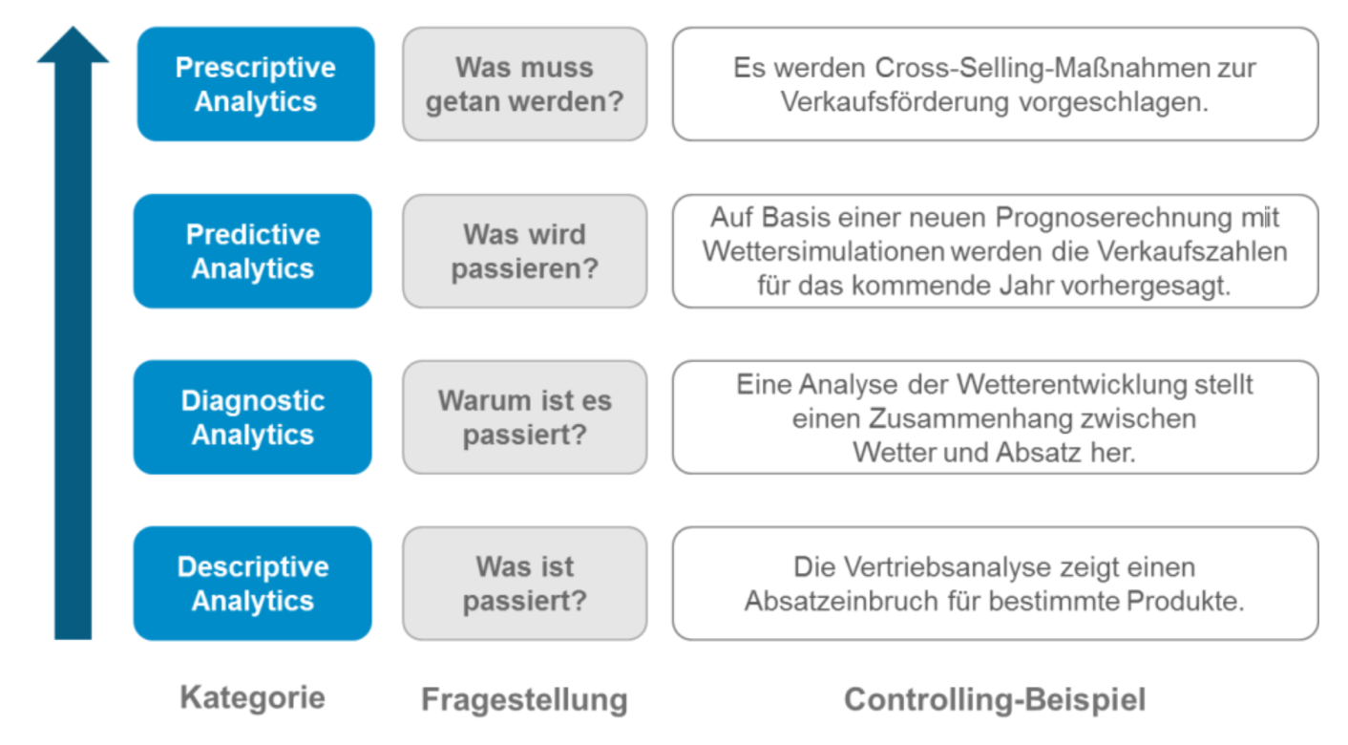
Ziele von Data Analytics
Notes:
Abbildung erweitert nach Internationaler Controller Verein (2016) Business Analytics - Der Weg zur datengetriebenen Unternehmessteuerung, https://www.icv-controlling.com/fileadmin/Assets/Content/AK/Ideenwerkstatt/Dream_Car_Business_Analytics_DE.pdf, abgerufen 14.12.2023.

Slide 61
Offene Datenquellen
Kaggle Datasets, > 50 000, Wettbewerbe
Hugging Face Datasets, > 380 000, Sprache, daneben auch Bilder, Audio, Video
Univ. California Machine Learning Repository,
GitHub public-datasets
ImageNet 14 Mio. Bilder aus 20 000 Kategorien, RGB 75 x 56 bis 4288 x 2848, ca. 6 falsche Labels, 2006 Stanford Univ.,
COCO Common Objects in Context, 330 000 Bilder, 80 Kategorien, 200 000 Annotations
WordNet, GermaNet, 150 000 Wörter und deren Relationen, 200 Sprachen, 1985 Princeton Univ.,
GovData der deutschen Verwaltungen, EU Open Data Portal,
Worldbank
Google Dataset Search, kostenlos bis 1 TB/Monat
Amazon AWS Open Data, 700, AWS Data Exchange
Financial Times Markets data
OpenData | Stadt Bergisch Gladbach
Notes:
Nur ein kleiner Anfang …
Datenkatalog, MDM
Informationsanforderungen an Daten siehe Datasheets for Datasets

Slide 62
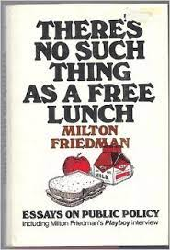
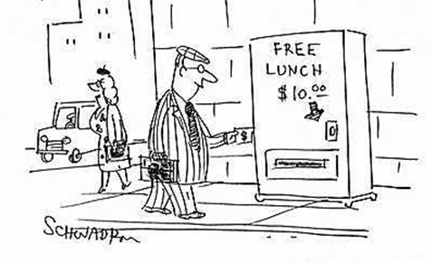
No free lunch Theorem
Es gibt kein datenanalytisches Verfahren,
das vorab als das beste Verfahren bekannt ist.
Der Datenwissenschaftlicher muss mit Daten und Modellen experimentieren.
Milton Friedmann verwendete diese Phrase in Bezug auf Entscheidungsfindung und Konsum von Gütern ohne Kosten.
Notes:
Ab ca 1850 eingeführt für kostenlose Snacks in amerikanischen Saloons. Nach World War II in Bezug auf Einführung des Friedens. 1975 von Milton Friedmann (Nobelpreis 1976, einer der einflussreichsten Ökonomen des letzten Jahrhunderts) publiziert. Quelle https://www.phrases.org.uk/meanings/tanstaafl.html
Fermi Überlegung: Wenn ein binäres Klassifikationsmodell mit 100 Variablen mit 1 Million Datensätzen trainiert wird, dann gibt es 2^100 – 10^6 unbekannte Daten im Möglichkeitsraumaller Variablen. Funktioniert ein Vorhersagemodell für all diese Daten?
Siehe auch den Gödel‘scher Unvollständigkeitssatz, der nachweist, dass es in hinreichend starken Systemen, wie der Arithmetik, Aussagen geben muss, die man formal weder beweisen noch widerlegen kann. Umgangssprachlich Ausgangspunkt ist z.B. das Lügnerparadoxon „Ich lüge“. Siehe auch https://de.wikipedia.org/wiki/G%C3%B6delscher_Unvollst%C3%A4ndigkeitssatz
Mathematisch betrachtet auf https://en.wikipedia.org/wiki/No_free_lunch_theorem, abgerufen 09.11.2022.
Abb. Aus Catherine Huang (2018) A blog about lunch and Data Science — How there is no such a thing as free lunch, https://towardsdatascience.com/a-blog-about-lunch-and-data-science-how-there-is-no-such-a-thing-as-free-lunch-e46fd57c7f27, abgerufen 01.10.2022.
David H. Wolpert, William G. Macready (1997) No Free Lunch Theorems for Optimization, IEEE TRANSACTIONS ON EVOLUTIONARY COMPUTATION, VOL. 1, NO. 1, APRIL 1997, https://www.cs.ubc.ca/~hutter/earg/papers07/00585893.pdf, abgerufen 01.10.2022.

Slide 63
Was hat das Seminar gebracht?
Data Science
AI Markt
Projekt Management
Persönliche Ziele, Fragen?
GenAI Modelle
Betrieb
Python
Notes:
NACH EINTAGEN DER TEILNEHMER ANS ENDE KOPIEREN!

Slide 64
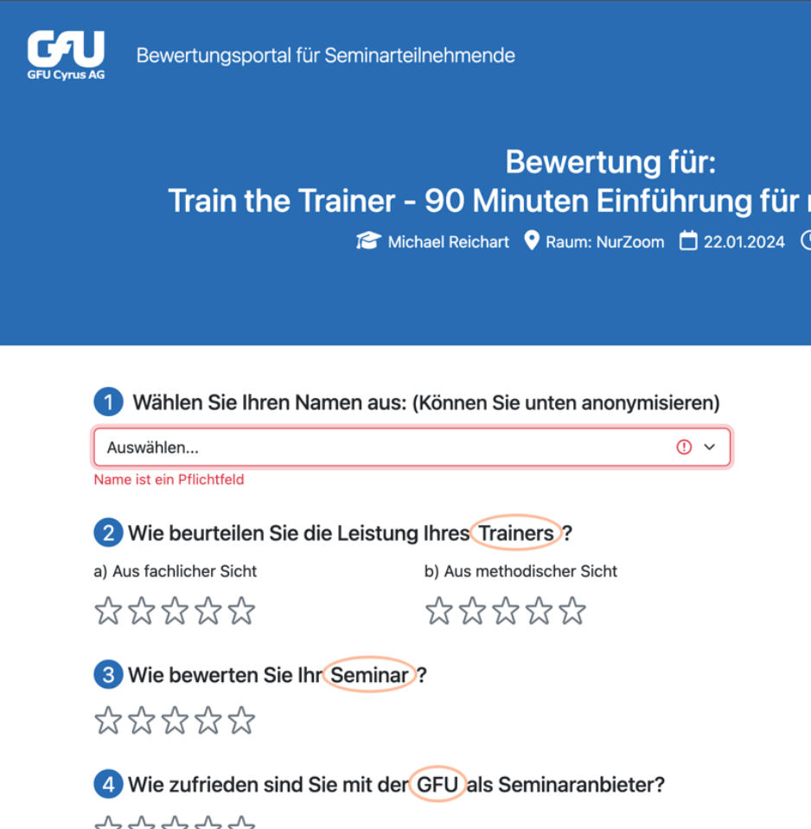
Bewertung des Seminars
Fragebogen der gfu
Gemeinsam
Welche Ziele wurden nicht erreicht?
Was was besonders gut oder nicht gut?
Der Dozent ist für Ihre Fragen unter willi.hahn3@t-online.de erreichbar.
Notes:
Auf den SchulungsPCs / VMs ist der Link auf dem Desktop.
Abbildung von der gfu.net Webseite.

